Slide 1
平成28年度
受注者向け電子納品説明会
【業務編】
Notes:
0

Slide 2
平成28年度 「受注者向け電子納品説明会」
説明会の目的
業務を対象に、要領基準類のポイントや、成果品納品時の留意点などを解説
運用の徹底
・業務効率化、確実な成果品の作成
講 習 内 容
１．電子納品に関係する要領基準類の説明
２．電子成果品の・作成・チェック・提出について
受注者向け説明会
今年度の重点箇所
①業務における流れの理解
②成果品の構成
③成果品のチェックの徹底
④平成28年3月要領・基準類改定

Slide 3
1．土木工事における業務効率化
の推進について
Notes:
2

Slide 4
公共事業分野のCALS/ECとは
CALS／EC
「公共事業支援統合情報システム」の略称であり、各事業プロセスや関係者間をまたぐ、情報の共有・有効活用を図ることで、公共事業の生産性の向上やコスト縮減等を実現するためのしくみ。
情報の電子化、通信ネットワークの活用、情報の共有化
CALS／ECの三要素
情報通信技術（ICT）の活用
公共事業でのCALS/ECの実現
公共事業に係る調達の電子化
事業執行の効率化、高度化
電子データの蓄積・共有・活用
生産性の向上、コスト縮減

Slide 5
CALS/ECアクションプログラム2008
基本方針
これまでのCALS/ECアクションプログラムの成果を踏まえ、工事生産性の向上（コスト縮減、スピードアップ化）、維持管理の効率化、透明性の確保を図る観点から、重点分野において、ICT技術を活用した建設生産システムを構築する
目標－① | 入札契約書類の完全電子化による手続きの効率化 入札契約書類の完全電子化による手続きの効率化により、一連の調達が全てインターネットで可能となる
目標－② | 発注者・受注者間のコミュニケーションの円滑化 情報共有システムの利活用により、発注者・受注者間のコミュニケーションの円滑化を図る
目標－③ | 調査・計画・設計・施工・管理を通じて利用可能な電子データの利活用 3次元データの利用により、工事の一層の品質向上とコスト縮減及びスピードアップ化を図るなど、建設生産システムの生産性向上が可能となる（CADデータの利活用）
目標－④ | 工事の一層の品質向上を図る情報化施工の普及推進 情報化施工により、工事の一層の品質向上とコスト縮減及びスピードアップ化を図るなど、建設生産システムの生産性向上が可能となる（情報化施工）
目標－⑤ | 完全電子納品化に対応した品質検査技術の開発 モバイルや情報共有システム等の必要なハードウェアの整備及びシステムの構築により、工事成果の完全電子納品化、電子検査の実現、紙・電子の二重納品の解消
目標－⑥ | CALS/ECの普及 各種研修や資格制度の活用等を通じ、CALS/ECの普及を促進させて、直轄のCALS/ECリテラシー向上、自治体のCALS/EC普及率向上
◎

Slide 6
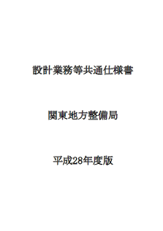
制度における電子納品
設計業務等共通仕様書では、電子納品を次の様に記載されている。
第1 編 共通編 第1 章 総則
第1117条 成果物の提出
4.受注者は、「土木設計業務等の電子納品要領（国土交通省 ・平成28 年3 月）（以下「要領」という。」に基づいて作成した電子データにより成果物を提出するものとする。「要領」で特に記載が無い項目については、調査職員と協議のうえ決定するものとする。なお、電子納品に対応するための措置については「電子納品運用ガイドライン【業務編】（国土交通省 ・平成28年3月）」に基づくものとする。

Slide 7
ICT推進のための情報の標準化
社会生活や産業における合理化や効率化の歴史において、様々な標準化（共通ルール）が取り入れられてきた
例 ： 言葉、数え方 → 通貨、計量単位 → 製品規格、品質レベル
情報の標準化
標準化ルールに則った電子データであれば、異なるアプリケーションやシステム間でもデータのやり取りが可能となる
今後のシステム間のデータ連携には、標準化が必須条件
データ連携のイメージ
積算時の数量計算・自動積算
施工シミュレーション
電子成果品
（工事完成）
電子成果品
（コンサル等）
情報提供用DB
情報化施工（MC、TS等）
保管管理システム
維持管理の各種DB

Slide 8
電子納品・保管管理システム
電子成果品に係る登録と情報のシステム間連携 （H28現在）
電子成果品
電子納品・保管管理システム
技術事務所で登録
各事務所より
維持管理、更新計画に利用するため非常に重要
地質・土質系
道路系
技術文献地質情報提供システム
（TRABIS）
道路平面図等管理システム
国土地盤情報検索サイト
Kunijiban

Slide 9
受発注者の業務効率化（課題と対応）
工事書類及び工事完成図書・電子成果品に関する課題への対応
課題1 .
そもそも提出する工事書類 が多い
①工事書類の更なる簡素化・削減
・提出する書類の更なる簡素化・削減
「土木工事共通仕様書」 （H27.4月改定）
「土木工事書類作成マニュアル」 (H23.4月改定)
②ASPなど情報通信技術(ICT)の導入による省力化
・ASPなどの情報共有システムを活用した工事書類作成、授受の簡素化
（「土木工事の情報共有システム活用ガイドライン(H26.7)」公開）
・情報化施工・モバイル機器などのICT活用による業務の効率化・簡素化検討
課題2 .
設計変更に係る資料の作成ルール が不明確
③契約変更に係る作成資料のルール化
・「工事請負契約における設計変更ガイドライン」等の周知徹底(H27.6)
課題3.
紙と電子の大量の二重納品の発生
④工事書類の取り扱いについて
・「土木工事種類作成マニュアル（H23.4）」策定
・請負工事成績評定要領の運用の一部改正（H27年度より実施）
（紙の書類は「紙」、電子の書類は、「電子」で検査を実施）
・電子の運用は情報共有システムで実施
⑤電子書類の検査方法の明確化
「土木工事の情報共有システム活用ガイドライン(H26.7)」公開
関東地方整備局
「土木工事における電子納品の運用等の策定について」 (国関整技管第102号 H22.10.20 企画部長)
「電子納品の取扱について」 （事務連絡 H26.8.5 企画部 技術管理課長）

Slide 10
業務効率化の推進に向けた
取り組み事例
Notes:
9

Slide 11
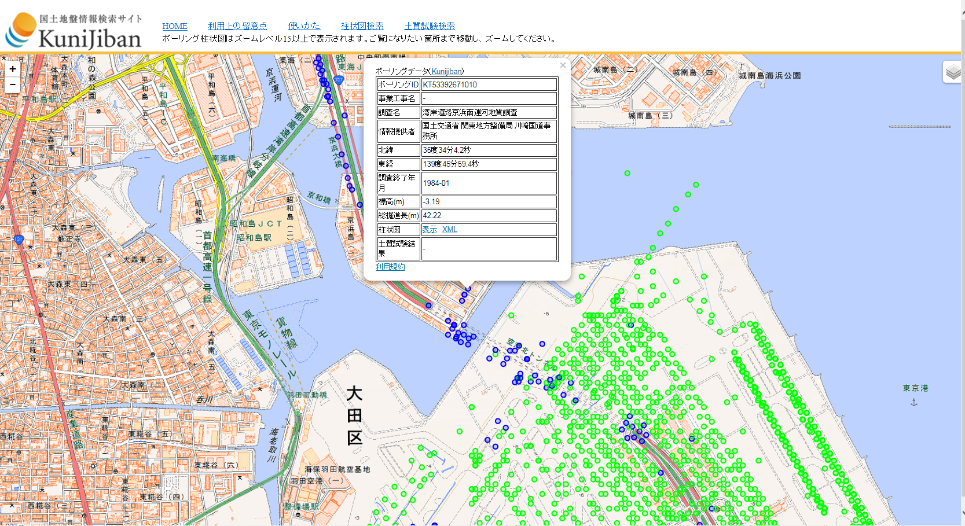
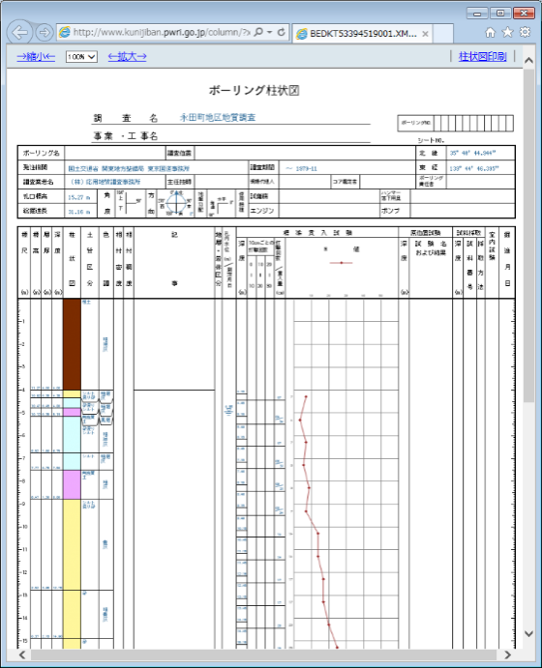
取組事例1
「国土地盤情報検索サイト」による地盤情報の無償提供
http://www.kunijiban.pwri.go.jp/jp/index.html
電子国土を利用した表示
H27.1.1 全地整＋北海道開発局分の地質データ（約110,000本）を公開
を選択するとポップアップで情報が表示
ポップアップのURLをクリックすると、ボーリング柱状図が表示される
国土地盤情報検索サイト「KuniJiban」より
http://www.kunijiban.pwri.go.jp/jp/GSImap/GSImap.html

Slide 12
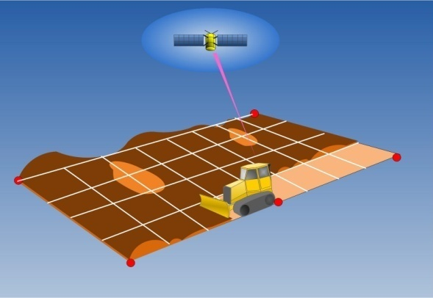
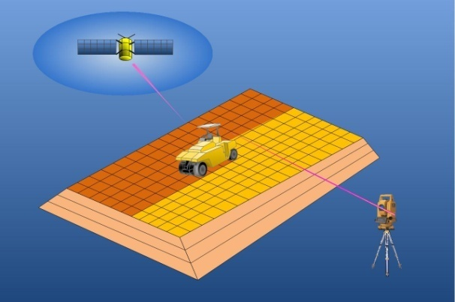
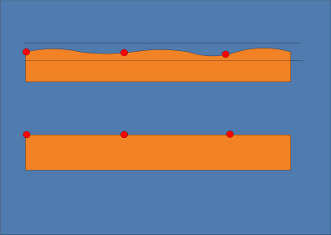
情報化施工技術
取組事例2
○情報化施工の対象技術 （代表例）
技術① マシンコントロール（ＭＣ）技術
技術② マシンガイダンス（ＭＧ）技術
技術③ ＴＳによる出来形管理技術
技術④ ＴＳ・ＧＮＳＳによる施工管理技術（締固め、敷均し厚）
TS：トータルステーション
GNSS：衛星測位システムの総称
○情報化施工のメリット
生産性の向上
MC、MG技術により、建設機械オペレータの技量に左右されない効率的な施工が可能となる
品質の向上
従来の定点管理から、面的に設計データ通りに施工可能となり、高精度な出来形が確保される
従来施工では、許容値以内であるが、ばらつきがある
ＥＬ＋００，００
ＥＬ＋００，００
ＥＬ＋００，００
従来施工
ＥＬ＋００，００
ＥＬ＋００，００
ＥＬ＋００，００
情報化施工
情報化施工では、設計高に対し一定施工が可能であり、ばらつきがなく、管理断面以外も同等の出来形が得られる
情報化施工技術を複合的に工事へ導入することで、低コストで高品質な施工が可能となる
※国土交通省 「情報化施工」HP http://www.mlit.go.jp/sogoseisaku/constplan/sosei_constplan_tk_000017.html
〃 「情報化施工推進会議」HP http://www.mlit.go.jp/sogoseisaku/constplan/sosei_constplan_fr_000015.html

Slide 13
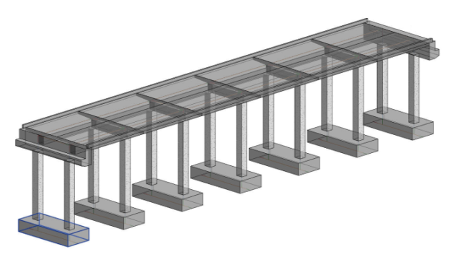
「C I M」導入・普及に向けた取組み
取組事例3
CIMとは
CIMは、建築分野で導入が進む「BIM」の土木版。
建設生産システム（計画、調査、設計、施工、維持管理）の各段階に3次元モデルを一元的に連携・発展させることにより、設計段階等での様々な検討を効率化し、施工段階での手戻りの削減など施工の効率化を図り、最終的には、維持管理で活用する3次元モデルの構築を目的とするもの。
３次元モデルの連携・段階的構築
調査・測量・設計
施工（着手前）
３次元モデル
（設計レベル）
【作成・追加するデータ】
３次元モデル
（施工レベル）
・地形データ（３次元）
・詳細設計（属性含む）
（施工段階で作成する方が効率的なデータは概略とする）
【作成・追加するデータ】
【得られる効果】
・起工測量結果
・細部の設計
（配筋の詳細図、現地取り付け等）
【得られる効果】
・干渉チェック、設計ミスの削減
・構造計算、解析
・概算コスト比較
・構造物イメージの明確化
・数量の自動算出
（発注者）
【得られる効果】
・図面照査の精度アップ
・施工方法など従事者の意識共有
・干渉チェック、手戻りの削減
・情報化施工の推進
・発注業務の効率化
（自動積算）
・違算の防止
・工事数量算出（ロット割）の効率化
施工中
３次元モデル例
【追加するデータ】
（発注者）
（発注者）
・時間軸（４Ｄ）
【得られる効果】
【得られる効果】
【得られる効果】
・適正な施設更新
・３Ｄ管理モデルの活用
・設計変更の効率化
・監督・検査の効率化
・現場管理の効率化
・施工計画の最適化
・安全の向上
・設計変更の効率化
維持・管理
３次元モデル
（管理レベル）
施工（完成時）
【作成・追加するデータ】
【作成・追加するデータ】
３次元モデル
（施工完了レベル）
・点検・補修履歴
・現地センサー（ICタグ等）
との連動
・施工情報（位置、規格、出来形・品質、数量）
・維持管理用機器の設定
【得られる効果】
・施設管理の効率化・高度化
・リアルタイム変状監視
【得られる効果】
・完成データの精緻化・高度化

Slide 14
２．平成28年3月
電子納品要領等改定の主なポイント
Notes:
13

Slide 15
電子納品要領等改定の主なポイント
i-Construction に係る電子データの納品
  i-Construction の展開に伴うデータを格納するためのフォルダを追加（ICONフォルダの追加）
拡張子が４文字のファイルへの対応
  拡張子が 4 文字となるものが普及している状 況を踏まえての変更 / CD-R のフォーマットを Joliet に変更
圧縮図面ファイルへの対応（P2Z形式の追加）
  SXF(P21)形式の図面ファイル（SAF ファイル、ラスタファイルが添付される場合それらを含む）を ZIP 方式により圧縮
測地系 JGD2011 への対応
  日本の測地基準系が2011年10月の測量法施行令改正において日本測地系2011（以降JGD2011）に移行
発注用レイヤの追加
  発注者が発注図の作成において指示事項・注記・旗上げ・ハッチング等を作図するためのレイヤを追加

Slide 16
電子納品要領等改定の主なポイント
電子媒体の規定を変更
  DVD-Rも標準使用可（協議することなく使用可）
  i-Constructionに係る大容量データの場合、協議によりBD-Rの使用可
電子媒体ケースの背表紙表記の規定を廃止
  納品する電子媒体を収納するケースの背表紙の規定を廃止
デジタル写真の画素数
  写真管理基準(案)と整合（デジタル写真の有効画素数を100～300万画素程度と規定）
引用参照している情報の更新
  地理院地図への移行 / 発注機関、住所、業務キーワード、業務分野コード / 参照URL / SXFビューア
平成28年3月改定の電子納品要領・基準は平成28年4月以降契約の業務・工事に適用。（平成29年3月31日までは、協議により従前の要領・基準を用いることができる。）

Slide 17
電子納品要領等改定の主なポイント
参考：地質・土質調査成果電子納品要領の平成28年10月改定について
「ボーリング柱状図作成及びボーリングコア取扱・保管要領（案）・同解説」改定への対応
  ボーリング柱状図（様式の追加、貫入量単位の変更、コア質量・破砕度の追加、硬軟区分・ボーリングコアの形状区分等コード表の変更）
  電子簡略柱状図（参考情報解説の見直し）
  ボーリングコア写真（用語の変更、解像度規定削除(1mm以上の画質とする)、連続ボーリングコア写真のファイル形式変更）
JIS、JGS（地盤工学会）基準改正への対応
  試験コード一覧の更新、データシート交換用データフォーマット見直し
その他
  ICON対応、SXF（P2Z）形式対応、4文字拡張子ファイル対応、JGD2011対応
「地質・土質調査成果電子納品要領」平成28年10月版は、
平成29年4月以降契約の業務・工事に適用となる。

Slide 18
3．業務の流れ
Notes:
17

Slide 19
電子納品作成の流れ
Notes:
18

Slide 20
業務の電子納品
電子成果品は、以下の流れで
チェックをします。
①作成段階でのチェック
（受注者）
・ウイルスチェック
・電子納品チェックシステムによる
チェックを実施。
・目視でのチェック（図面・媒体等）
②業務完了後（検査前）のチェック
（監督職員等）
・ウイルスチェック
・電子納品チェックシステムによる
チェックを実施。
・目視でのチェック（図面・媒体等）
③検査時のチェック
（検査官）
・目視でのチェック（図面・媒体等）
・チェック結果等
電子成果品
電子納品運用ガイドライン 【業務編】（H28.3）より
http://www.cals-ed.go.jp/cri_guideline/
19
Notes:
19

Slide 21
各段階での実施事項について
Notes:
20

Slide 22
事前協議について
受発注者間の混乱を回避し、手戻り作業の軽減を図るためには、事前協議の実施がポイント。
事前協議では「事前協議チェックシート」を活用することで、納品区分の明確化、確認漏れを防ぐことができる。
電子納品の主旨に則り、電子成果品とする対象書類は出来る限り電子成果品として作成する方向で協議を行う。
対象とする書類：維持管理を目的として長期保存すべき書類
次フェーズで電子データの利活用が確実な書類
  原則、電子化を基本とし、同一書類を紙媒体と電子媒体の両方により納品することとならないよう調整
  （二重納品とならないように）
電子納品運用ガイドライン 【業務編】（H28.3）より
http://www.cals-ed.go.jp/cri_guideline/

Slide 23
事前協議チェックシート
  初回の打合せ時に手戻りの発生しないように
  成果品作成に向けて下記の項目を確認して下さい。
  受注者が提出するファイルのソフトウエア及びバージョン
  （互換性の確認）
  適用する要領・基準
  対象とする成果品や電子化しない資料
  業務中の電子データの交換・共有方法
事前協議チェックシートの利用
電子納品運用ガイドライン 【業務編】（H28.3）より
http://www.cals-ed.go.jp/cri_guideline/
Notes:
22

Slide 24
事前協議チェックシート
調査設計業務用の「事前協議チェックシート」
電子納品運用ガイドライン【業務編】H28.3 P.53
http://www.cals-ed.go.jp/cri_guideline/
データは上記URLの「事前協議チェックシート（Excelファイル）の
リンクから取得可能。

Slide 25
協議事項
① 業務中の情報交換方法
② 電子成果品とする書類
③ 図面について（作成する内容・レイヤ取扱い）
④ 測量業務における協議事項
    電子化が困難な資料の取扱い
    検符及び押印の取扱い
    第三者機関検定の実施方法
⑤ 地質・土質調査における協議事項
    電子化が困難な資料の取扱い
    データシート交換用データの取扱い
電子納品運用ガイドライン 【業務編】（H28.3）より
http://www.cals-ed.go.jp/cri_guideline/
Notes:
24

Slide 26

事前協議のポイント
業務中の情報交換
電子で情報交換する方法
受発注者双方の電子環境について次の点を明確
インターネット回線速度
メール添付書類の容量制限
使用ソフト（バージョン含む）
電子納品運用ガイドライン 【業務編】（H28.3）より
http://www.cals-ed.go.jp/cri_guideline/

Slide 27
事前協議のポイント
①電子成果品とする書類
電子成果品の対象を協議する際の留意事項
    ・効率化が図られる書類
    ・次フェーズ以降で必要なもの、利活用が想定される書類
<< フォルダへ格納するファイルの取扱いの例示 >>
  押印のない打合せ簿の鑑データ及び添付資料データを必ず
  一式として格納する
  カタログ等の情報で電子納品対象とされた場合、受注者は可能であれば材料メーカー等から電子データを入手する
  添付書類が第三者が発行する証明書類等紙しかない場合で、電子納品が必要と判断された書類については、スキャニング等により電子化する
  想定する利活用の用途に即したファイル形式とする
電子納品運用ガイドライン 【業務編】（H28.3）より
http://www.cals-ed.go.jp/cri_guideline/

Slide 28

事前協議のポイント
②測量業務における事前協議事項（1/3）
電子化が困難な資料の取扱い
電子化することにより本来の精度・品質を確保することが現状では困難と考えられる成果は、電子納品の「対象外」
建標承諾書、測量標設置位置通知書など原本自体に意味があるものも電子納品の「対象外」
電子納品運用ガイドライン 【測量編】（H28.3）より
http://www.cals-ed.go.jp/cri_guideline/

Slide 29
事前協議のポイント
②測量業務における事前協議事項（2/3）
検符及び押印の取扱い
検符及び押印した書類は紙で納品することを基本
とし、電子納品する成果は、当面は検符及び押印
を要さない
次の事項についてあらかじめ発注者と受注者の間で確認する
    成果品作成者による点検方法及び点検紙の取り扱い（納品の要否、保管場所、保管期間）
    押印を要する書類の提出方法
電子納品運用ガイドライン 【測量編】（H28.3）より
http://www.cals-ed.go.jp/cri_guideline/

Slide 30
事前協議のポイント
②測量業務における事前協議事項（3/3）
第三者機関検定の実施方法
電子納品を行う測量成果等を第三者機関が検定
する場合、第三者機関が検符を付した点検用の
出力紙は、原則として受注者が保管
次の事項について発注者と受注者の間で協議
    保管場所
    保管期間
電子納品運用ガイドライン 【測量編】（H28.3）より
http://www.cals-ed.go.jp/cri_guideline/

Slide 31
事前協議のポイント
③地質・土質調査における事前協議事項（1/2）
電子化が困難な資料の取扱い
利用頻度、電子データとして残しておく必要性を考慮して、納品方法（紙、画像データ、CADデータ）及び格納フォルダについて受発注者間で協議
成果品の種類 | 電子納品の対応方法
紙で入手した図面 (文献地質図など) | スキャナ入力等により作成した画像データまたは画像データを埋め込んだCADデータを納品します。
CAD等で作成が困難な図面 (ルートマップ、スケッチなど) | スキャナ入力等により作成した画像データまたは画像データを埋め込んだCADデータを納品します。
紙でしか入手できない資料 | スキャナ入力によりイメージデータを作成し、電子納品する。
電子納品運用ガイドライン(案) 【地質・土質調査編】（H22.8）より
http://www.cals-ed.go.jp/cri_guideline/

Slide 32
事前協議のポイント
③地質・土質調査における事前協議事項（2/2）
データシート交換用データの取扱い
XMLデータでの納品を原則とする
試験項目によって、専用ソフトウェアが市販されていないためにXMLデータ作成が困難な場合や、作成頻度が低くソフトウェア等の環境が整っていない場合は、受発注者間協議により、次のいずれかの方法で電子納品を行う
ア）電子データシート（PDF）のみ納品（データシート交換用
データ（XML）は納品しない）
イ）電子データシート（PDF）の納品に加えて、電子データシート
（PDF）作成の際に使用したソフトウェアのオリジナル形式
ファイルをデータシート交換用データとして納品する
電子納品運用ガイドライン(案) 【地質・土質調査編】（H22.8）より
http://www.cals-ed.go.jp/cri_guideline/

Slide 33

事前協議のポイント
④検査の方法（1/2）
機器の準備
検査時に使用するパソコン、プロジェクター、プリンター、ソフトウェア（電子成果品を閲覧するために必要となるソフトや、写真管理ソフト・検査支援ソフト等）を明確にする
上記機器等を受発注者どちらが準備するか協議する
（
電子納品運用ガイドライン 【業務編】（H28.3）より
http://www.cals-ed.go.jp/cri_guideline/

Slide 34
事前協議のポイント
④検査の方法（2/2）
検査時に紙で用意する書類
電子納品対象とした書類のうち、紙媒体で受検する書類を明確にする（業務中に受発注者間で授受された書類で受検する）
上記書類（紙媒体）を受発注者どちらが準備するか協議する（業務は「協議で決定」）
電子納品運用ガイドライン 【業務編】（H28.3）より
http://www.cals-ed.go.jp/cri_guideline/

Slide 35
業務中の情報管理
図面は、受発注者間で頻繁にやり取りされ、細かな修正が発生する。受注者は、図面の修正を確実に実施するために、履歴管理を行う。
工事で本格運用されている情報共有システムであるが、業務にも利用することが可能である。特に、データや資料の一元管理によって図面の履歴管理を利用することで業務効率が高まることが期待できる。

Slide 36
業務中の情報管理
受注者は、電子成果品となる文書データの作成、写真の整理等を日常的に実施し、作成又は受け取った情報をハードディスク等へ適宜フォルダを作成して整理・管理することが、求められている。
事前協議で定めた事項について、日々電子データを整理し電子成果品を作成する中で問題等が見つかった場合は、速やかに協議を行う。また、発注者も日々情報を確認し協議が必要と判断した事項については、速やかに受注者に指示又は協議する。
電子納品運用ガイドライン 【業務編】（H28.3）より
http://www.cals-ed.go.jp/cri_guideline/

Slide 37
検査
調査職員に提出する前に電子成果品を電子納品チェックシステムを利用し、チェックを実施
その後、ウイルスチェックを実施
調査職員に上記チェックシステムの結果と併せて電子成果品を検査前に提出する。
検査については、事前協議にて定めた内容で受験する。

Slide 38
電子成果品の構成【業務】
Notes:
37

Slide 39

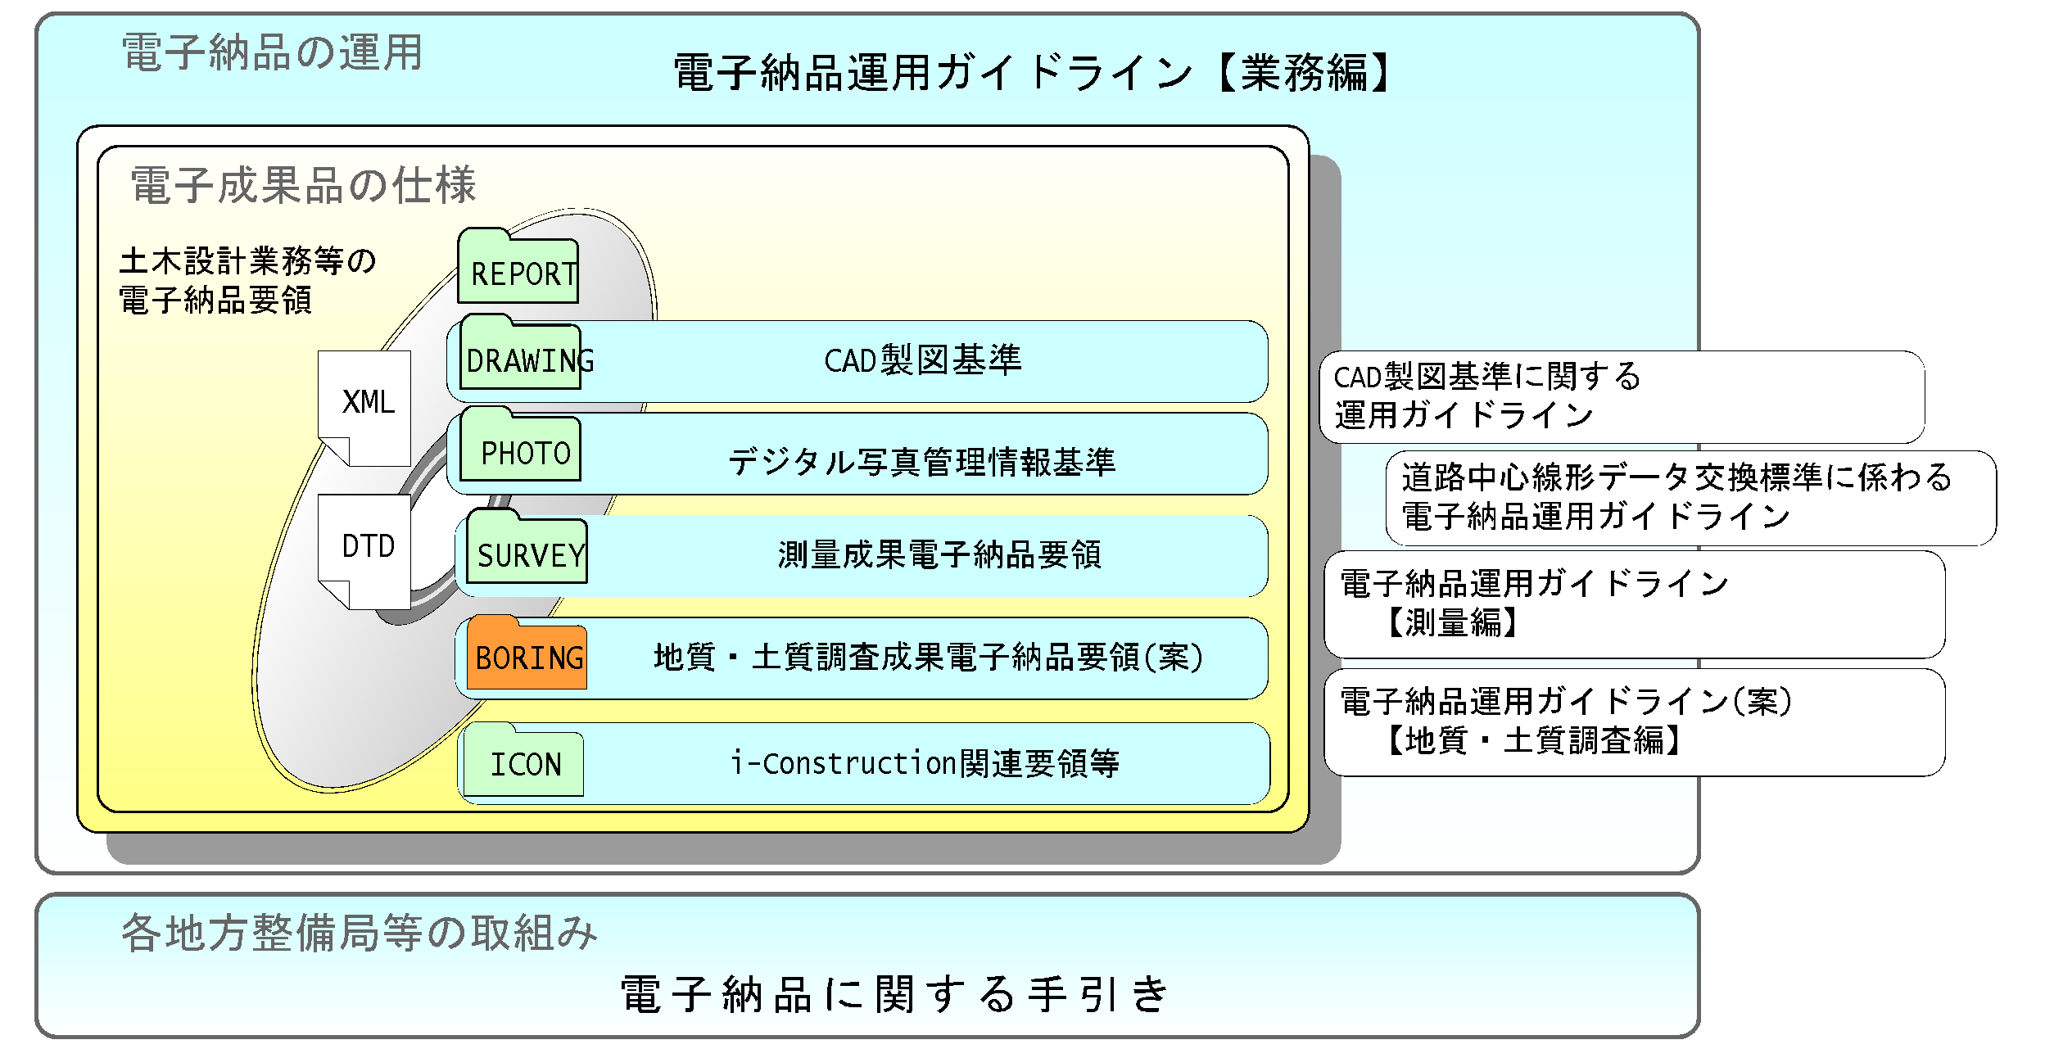
【業務】平成28年3月要領による電子成果品
平成28年3月の改定後、業務の電子納品は以下のとおり。
・i-Construction関連要領等 （電子成果品） 【ICONが新規追加】
平成28年3月版適用業務
電子納品運用ガイドライン 【業務編】（H28.3）より
http://www.cals-ed.go.jp/cri_guideline/

Slide 40
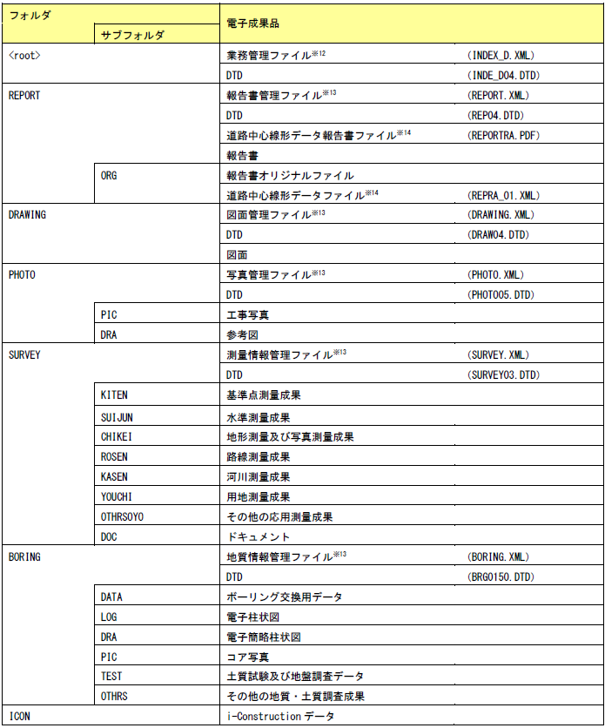
【業務】電子成果品の構成
電子媒体に格納される電子成果品のイメージ
要領に従い、提出される電子成果品の構成は右図のとおり。
各フォルダには、電子成果品として発注者に引き渡すものが格納される。
各フォルダ内には、成果とともに
①DTDファイル②管理ファイルが格納されます。（ICONを除く）
電子納品運用ガイドライン 【業務編】（H28.3）より
http://www.cals-ed.go.jp/cri_guideline/

Slide 41
【業務】報告書 【REPORT】
  報告書ファイルの内容
  （1） 用紙サイズ： A4縦
  （2）ファイル形式、サイズ： PDF形式、1ファイル10MB
  ※ 分割が困難な場合は、受注者から協議要請
  （3） フォント： 一般的なフォント
  （4）解像度・圧縮率： 印刷で図表の内容が判読できる状態
  （5） 原稿： PDF形式ファイルは、ソフトウエアから直接変換
  （6） 打合せ簿： 報告書の一部として本文末尾に追加
  （7） 使用文字： 丸数字などの機種依存文字やソフトウェア
  で設定できる文字飾り（ルビ、囲い文字、上付）も使
  用可能
※長期的な見読性確保のため、可能な限り管理ファイルで規定している「使用文字」で作成

Slide 42
【業務】図面 【DRAWING】 （1/2）
    受発注者協議
    CAD製図基準に示していない工種の追加
      管理項目の追加工種に、数値と概要を入力
    CAD製図基準に示していない図面種類の追加
      管理項目の追加図面種類に、略語と概要を入力
    CAD製図基準にない新規レイヤの追加
      管理項目の新規レイヤに、略語と概要をセットで入力
    フォルダを分けて納品する場合
      DRAWINGフォルダの直下にサブフォルダを設ける
      図面管理項目の追加サブフォルダに、名称と概要を入力
【CAD製図基準に関する運用ガイドラインH28.3参照 】
CADデータの作成の留意事項
⇒第2編 業務編 5. CADデータ作成上の留意点
⇒第2編 業務編 6. 設計業務における電子成果品の作成
SXF形式に関する留意事項
⇒第1編 共通編 2.3. SXF形式に関する留意事項

Slide 43
【業務】図面 【DRAWING】 （2/2）
  ファイルサイズの大きいデータへの対応
    データ修正の必要性がない住宅図などの地形データは、ラスタファイルのまま１レイヤに分類して使用
    複数枚の図面データを貼り合わせての１枚の図面データの作成は、おこなわない
    柱状図の模様はラスタ画像に変換する
    上記対応を行っても、１枚のSXF（P21）ファイルサイズが30MBを超える場合は、圧縮形式であるSXF（P2Z）形式を用いることで軽減を図ることが可能。
Notes:
42

Slide 44
【業務】現場写真 【PHOTO】
写真撮影時の有効画素数
業務・工事 | 100万～300万画素程度（100万画素でファイル容量は300～600KB 程度）
測量 | 100万～300万画素程度 35㎜カメラで撮影し、写真をスキャナでイメージ化する場合も、100万画素程度の解像度（フィルムスキャナも同程度の解像度）
地質･土質 | コア写真：約200万画素を超える有効画素数を確保 試料供試体写真：約200万画素を超える有効画素数を確保 現場写真：100～300万画素程度
※100万画素程度：1024×768ピクセル
※地質・土質調査成果電子納品要領H28.10では、コア写真・試料供試体写真は1mm以上の解像度を確保するものとされた。

Slide 45
【業務】測量成果 【SURVEY】
測量成果をＣＡＤデータで納品する場合には、
SXF Ver.3.0以上を原則とする
SXF Ver.3.0への変換を対応していないソフトを使用している場合は、SXF Ver.2.0以上で納品し、標準図式データファイルも併せて納品する

Slide 46
【業務】地質・土質調査成果 【BORING】
  ボーリング交換用データ(XML) ⇒データベース化、データ交換を目的とした
  ボーリングデータ
    1つのボーリングごとに、1つのボーリング交換用データのファイルを作成
  電子柱状図(PDF) ⇒ボーリング柱状図様式
    1つのボーリングごとに、1つの電子柱状図を作成
    掘進方向の尺度は、1：100を基本とする
    用紙サイズは、A3縦を基本とする
  電子簡略柱状図(SXF(P21)) ⇒断面図に切り貼りするCADデータ
    1つのボーリングごとに、1つの電子簡略柱状図を作成
    尺度は、1：100を基本とする
    用紙サイズは、A4縦を基本とする
    ※掘進長の長いボーリングに対応する場合は、適宜用紙選択
    スケールは、メートル単位として、1単位＝1mとする
    レイヤは「S-BGD-BRG」とし、全ての図形及び文字情報を同一レイヤに格納する
Notes:
45

Slide 47
4．基準類と各成果品の留意事項
Notes:
46

Slide 48
電子納品の概要
Notes:
47

Slide 49
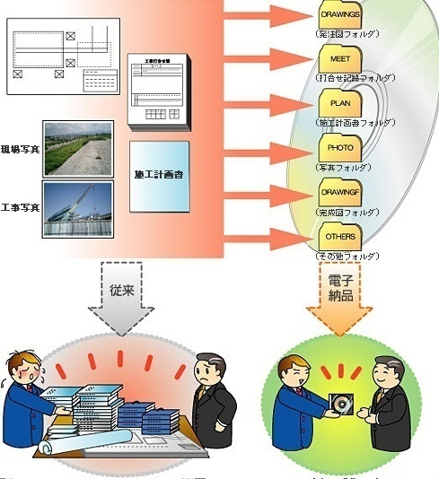
電子納品とは？
建設生産システムにおける調査・設計・工事等の各段階の成果の一部を電子成果品として電子的に納品することです。
□電子成果品
電子的手段によって発注者に納品する成果品となる電子データです。

Slide 50
電子納品で用いる用語の定義
名称 | 定義
電子納品 | 調査、設計、工事などの各業務段階の最終成果を電子成果品として納品すること
電子成果品 | 工事又は業務の共通仕様書等において規定される資料のうち、電子的手段によって発注者に納品する成果品となる電子データ
電子媒体 | （電子成果品を格納する）CD-R、DVD-RまたはBD-Rを指す
オリジナルファイル | CAD、ワープロ、表計算ソフト、及びスキャニング（紙原本しかないもの）によって作成した電子データ等

Slide 51
電子納品の目的とメリット
○電子納品の目的
公共事業の各事業段階で利用している資料を電子化し、共有・
利活用することで、次に示す効果を実現するものです。
○電子納品のメリット
次に示すメリットがあります。
事業執行の効率化
品質の向上
過去成果、他事業所成果のデータ共有
ペーパーレス、省スペース、検索性向上
設計から工事等のように次フェーズへの利活用、災害等への
対応などの利活用

Slide 52
要領・基準・ガイドライン
Notes:
51

Slide 53
電子納品要領・基準類
要領・基準
電子成果品を作成する際のフォルダ構成やファイル形式の仕様について記述しています。
分野 | 要領・基準名称 | 直近の改定
一般 土木 | 工事完成図書の電子納品等要領 | H28.3
 | 土木設計業務等の電子納品要領 | H28.3
 | CAD製図基準 | H28.3
 | デジタル写真管理情報基準 | H28.3
 | 測量成果電子納品要領 | H28.3
 | 地質・土質調査成果電子納品要領(案) | H20.12※
電気 | 工事完成図書の電子納品等要領 電気通信設備編 | H28.3
 | 土木設計業務等の電子納品要領 電気通信設備編 | H28.3
 | CAD製図基準 電気通信設備編 | H28.3
機械 | 工事完成図書の電子納品等要領 機械設備工事編 | H28.3
 | 土木設計業務等の電子納品要領 機械設備工事編 | H28.3
 | CAD製図基準 機械設備工事編 | H28.3
 | 電子納品要領 機械設備工事編 施設機器コード | H28.3
H28.3要領・基準等改定項目
＜一般土木＞
ICONフォルダの追加
＜一般土木・電気・機械共通＞
拡張子が4文字のファイルへの対応
圧縮図面ファイル（P2Z）への対応
測地系JGD2011への対応
発注図に発注用レイヤの追加
電子媒体の規定変更
DVD-Rも協議なく標準使用可
i-Construction対応のため、協議により
BD-Rも使用可
電子媒体ケースの規定変更
ケース背表紙に業務・工事名等を記入
する規定を廃止
＜デジタル写真管理情報基準＞
有効画素数を100万→100万から300万
その他時点修正
※地質・土質調査成果電子納品要領は、H28.10に改定され、適用は平成29年4月以降契約の業務・工事。

Slide 54

ガイドライン
ガイドライン
電子納品の実施にあたり、対象範囲、適用基準類、受発注者の留意事項を示しています。
分野 | ガイドライン名称 | 直近の改定
一般 土木 | 電子納品等運用ガイドライン 【土木工事編】 | H28.3
 | 電子納品運用ガイドライン 【業務編】 | H28.3
 | CAD製図基準に関する運用ガイドライン | H28.3
 | 土木工事の情報共有システム活用ガイドライン | H26.7
電気 | 電子納品等運用ガイドライン【電気通信設備工事編】 | H28.3
 | 電子納品運用ガイドライン【電気通信設備業務編】 | H28.3
 | CAD製図基準に関する運用ガイドライン【電気通信設備編】 | H28.3
機械 | 電子納品等運用ガイドライン 機械設備工事編 【工事】 | H28.3
 | 電子納品運用ガイドライン 機械設備工事編 【業務】 | H28.3
 | CAD製図基準に関する運用ガイドライン 機械設備工事編 | H28.3
 | 機械設備保守点検業務の電子納品運用ガイドライン | H28.3
共通 | 電子納品運用ガイドライン 【測量編】 | Ｈ28.3
 | 電子納品運用ガイドライン(案) 【地質・土質調査編】 | Ｈ22.8

Slide 55
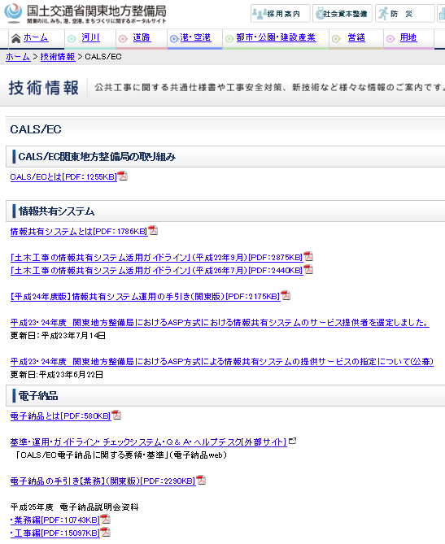
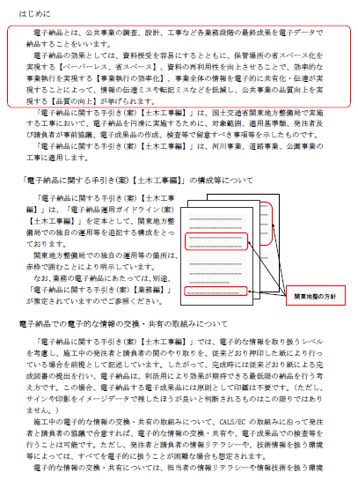
手引き （業務のみ）
手引き：業務のみ
ガイドラインを定本として、関東地方整備局の運用や留意事項を追記しています。
http://www.ktr.mlit.go.jp/gijyutu/index00000009.html
関東地方整備局版
「 電子納品に関する手引き（案）
【業務編】」

Slide 56
適用範囲
Notes:
55

Slide 57
適用範囲
「土木設計業務等の電子納品要領」における適用範囲
各地方整備局が定める設計業務等、地質・土質調査、測量作業共通仕様書((案)を含む)及び特記仕様書に規定される成果品に適用
測量作業、地質・土質調査においても、電子納品実施の際には、同様の取り扱いとする。
各業務において適用されている規程と、本要領の規定との間に差異がある場合は、調査職員の指示に従う。
電子納品に関する手引き（案）【業務編】における適用範囲
関東地方整備局で契約する①河川事業、②道路事業、③公園事業における、土木設計業務 ／ 測量業務 ／ 地質・土質調査業務 に適用
港湾事業、官庁営繕事業、電気通信設備、機械設備工事に関しては、各種運用ガイドラインを参照する。

Slide 58
5．図面と各成果品の留意事項
Notes:
57

Slide 59
図面に関する留意事項ついて
Notes:
58

Slide 60
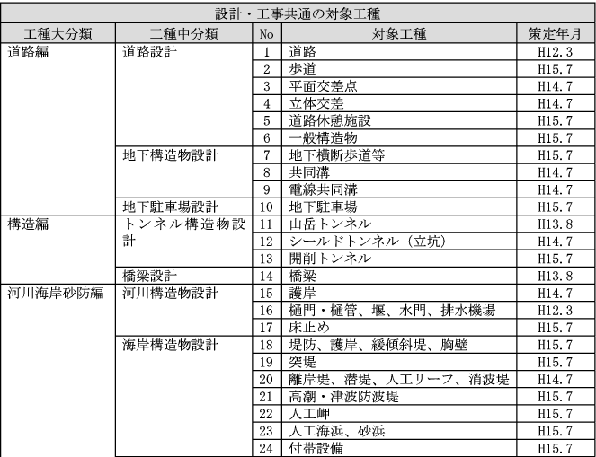

対象工種（直轄事業で取り扱う34工種）
CAD製図基準 P.3
→概略設計、予備設計では測量精度が担保されていない場合が多いため詳細設計以降を対象としています。

Slide 61
CAD製図基準・ガイドラインの内容
・CAD製図基準では下記の内容を記載しています。
①図面の記載方法
②データの構成・命名規則
③レイヤ名の命名規則
・CAD製図基準における運用ガイドラインでは、
下記の内容を記載しています。
①CADデータの流れ
②チェックの方法
③留意点

Slide 62
発注図の作成・貸与①
電子納品チェックシステムを使用するために必要。

Slide 63
発注図の作成・貸与②
CAD製図基準に完全に準拠していない業務成果の対応
→CAD製図基準に準拠し作成し、納品して下さい。
CAD 製図基準に関する運用ガイドライン （H28.3）より
http://www.cals-ed.go.jp/cri_guideline/

Slide 64
ＳＸＦ図面について
Notes:
63

Slide 65
CADデータ作成に使われるＳＸＦ仕様
・「ＣＡＤデータ交換標準開発コンソーシアム」で開発された，異なるＣＡＤソフト間でのデータ交換を実現する標準フォーマット
・国際規格であるＩＳＯ/ＳＴＥＰ/ＡＰ２０２に準拠
・国土交通省CAD製図基準において
ＣＡＤデータ交換標準フォーマットと明記
・ＳＸＦとは，Sｃａｄｅｃ data ｅＸｃｈａｎｇｅ Fｏｒｍａｔの略

Slide 66
なぜSXFは必要なの？
【発注者】
【受注者】
CADデータの授受
ＳＸＦ（Ｐ２１）
ＳＸＦ（Ｐ２１）
Ａ社ＣＡＤ
Ｂ社ＣＡＤ
Ｃ社ＣＡＤ
Ａ社ＣＡＤ
Ｂ社ＣＡＤ
Ｃ社ＣＡＤ
どのソフトで作成してもデータの授受が可能
Ａ社ＣＡＤ
Ｂ社ＣＡＤ
Ｃ社ＣＡＤ
CADソフトを統一する必要がある
Ａ社ＣＡＤ
Ｂ社ＣＡＤ
Ｃ社ＣＡＤ
×
×

Slide 67
SXF（P21）のバージョンについて
基準等 | 対象 | レベル※ | バージョン
道路工事完成図 作成要領（H20.12） | 舗装工事および道路修繕工事の完成平面図（縦断図は、2.0も可） | 2.0 | 3.x
CAD製図基準（H28.3） | 上記以外の土木工事全般 （Ver3.0以上を使用する場合は、関係者間協議等が必要） | 2.0 | 2.0以上
※レベル２： ２次元CAD製図データの交換に対応した仕様。
寸法やハッチングをフィーチャ（データ構成要素）として交換可能
バージョン | 主な特徴
Ver2.0 （原則） | ・各バージョンの基本ベース ・添付画像（ラスタ）ファイルは1枚まで（TIFF形式限定）
Ver3.0 | ・添付画像（ラスタ）ファイルは9枚まで（TIFF形式、JPEG形式）、 カラー画像に対応 ・図面表題欄フィーチャを追加 ・ハッチングフィーチャへエリアコントロール追加（面積算出等に利用） ・属性付加機構を追加（属性ファイル拡張子：「.SAF」） ←道路工事完成図で利用
Ver3.1 | ・クロソイド曲線フィーチャ、弧長寸法フィーチャを追加

Slide 68
SXF（P21）形式での交換
業務および工事の図面は、原則SXF（P21またはP2Z ）で納品されます。
発注図は、工事受注者がさまざまなCADソフトを利用していることを考慮し、 SXF（P21またはP2Z ）形式で貸与します。
設計成果の図面がSXF（P21またはP2Z ）形式の場合、発注者が（表題欄やレイヤ名）編集し、発注図をSXF（P21またはP2Z ）形式で作成します。
S X F
ＳＸＦ形式で作成してあれば、将来的にも
どんなＣＡＤでも対応可能となる。
※この差異を一致するためにOCF検定が使われています。

Slide 69

SXF対応の確認方法は？
OCF検定に合格したCADソフトには「OCF検定済み」のロゴを印刷することを許可しています。
詳細なデータは以下で公表
OCF:一般社団法人オープンCADフォーマット評議会
CADソフト間のSXF仕様の解釈の相違をなくし、円滑なデータ流通に寄与しています
CADソフトベンダ間相互のデータ交換を保証する検証を行う
なお、SXFブラウザの使用は、平成26年4月で終了
http://www.ocf.or.jp/

Slide 70
各成果品の留意事項について
Notes:
69

Slide 71
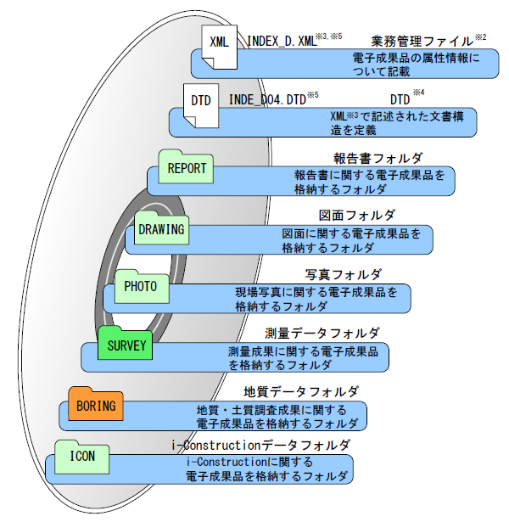
電子成果品の各フォルダ構成①
管理ファイルについて(1/2)
成果品の電子データファイルを活用（検索、参照、再利用）していくために作成するファイルであり、工事全体及び各成果品ファイルごとの属性項目を記録する(受注者が作成します)。
URL：http:// www.cals-ed.go.jp/cri_dtdxml/
業務管理項目 ：業務管理ﾌｧｲﾙ（INDEX_D.XML）
報告書管理項目：報告書管理ﾌｧｲﾙ（REPORT.XML）
図面管理項目 ：図面管理ﾌｧｲﾙ（DRAWING.XML）
写真管理項目 ：写真管理ﾌｧｲﾙ（PHOTO.XML）
測量管理項目 ：測量情報管理ﾌｧｲﾙ（SURVEY.XML）
地質管理項目 ：地質情報管理ﾌｧｲﾙ(BORING.XML）
電子納品運用ガイドライン 【業務編】より
http://www.cals-ed.go.jp/cri_guideline/
※各フォルダにはDTDファイルもあるが、このファイルは属性の要素を定義しているファイルであり、成果品作成時に情報入力等を行う必要がない（作成支援ソフトが準備)。
Notes:
70

Slide 72
なぜ管理ファイルが必要なのか？
電子成果品の各フォルダ構成①
管理ファイルについて(2/2)
電子媒体に格納された成果物の内容が記載されており、スタイルシートや電子納品チェックシステムを利用することで内容の確認がし易くなります。
電子成果品を利活用する電子納品・保管管理システムで検索の際に利用されます。また、ＧＩＳや維持管理システムとの連携にも活用されます。
ただし、管理ファイルには入力ミスが多く、検索しても
見つからずに利活用されない成果品もあります。この為、納品時の管理ファイルのチェックを必ず実施してください。

Slide 73
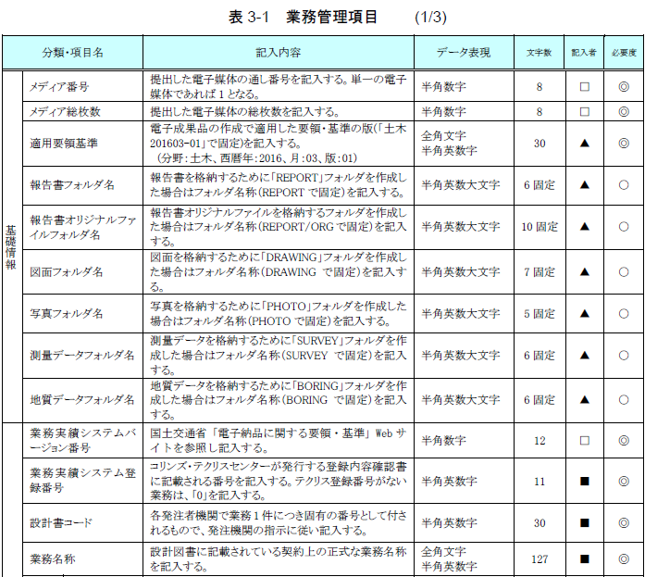
電子成果品の各フォルダ構成②
業務管理ファイル (1/3)
管理ファイルの作成に際し、「必要度：◎必須記入」の項目については正確な数値等を必ず記入してください。
記入ミス等があった場合、修正依頼されます。
土木設計業務等の電子納品要領 （H28.3）より
http://www.cals-ed.go.jp/cri_point/
電子納品運用ガイドライン 【業務編】（H28.3）より
http://www.cals-ed.go.jp/cri_guideline/
Notes:
72

Slide 74


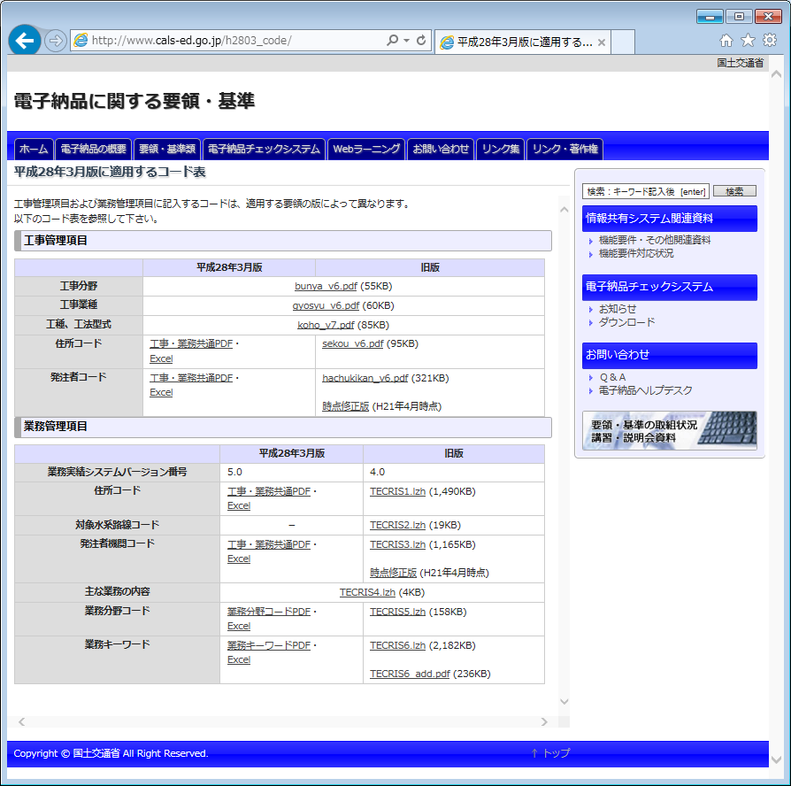
電子成果品の各フォルダ構成②
業務管理ファイル (2/3)
業務管理ファイルの作成
INDEX_D.XML
INDE_D04.DTD
業務管理ファイルに記載する発注者機関コードや
住所コードは、「電子納品に関する要領・基準」の
ホームページに記載されています。
（「要領基準類」→「その他資料」
→「平成28年3月版に適用するコード表」）
    http://www.cals-ed.go.jp/h2803_code/
  受注者コードの取り扱い
    業務管理項目の「受注者コード」に、テクリス
    センタから通知されたコードを記入
住所コード
発注者機関コード
電子納品に関する要領・基準HPより
http:// www.cals-ed.go.jp/h2803_code/
Notes:
73

Slide 75
電子成果品の各フォルダ構成②
業務管理ファイル (3/3)
設計書コードの取扱いについて
  →発注者が使用するCCMS（新契約情報管理システム）
  にて自動採番される14桁の番号を確認し記入
(関東地整の場合)
Notes:
74

Slide 76
6．電子成果品のチェック
Notes:
75

Slide 77
受注者が納品前に行うこと
(1)電子成果品の作成
(2)電子納品チェックシステムによる管理ファイルのチェック
(3)緯度・経度のチェック
(4)目視等によるCAD データのチェック
(5)電子成果品のウイルスチェック
(6)電子媒体外観のチェック
電子納品運用ガイドライン【業務編】（H28.3）より
http://www.cals-ed.go.jp/cri_guideline/
Notes:
76

Slide 78
電子成果品のチェックの重要性
Notes:
77

Slide 79

電子成果品のチェックを怠ると
  業務成果が、正しく納品されない。
  詳細設計で納品される図面は、対象により数百枚になることがある。受注者側できちんと図面データの管理ができていない場合、最終版の図面データが納品されず、工事発注段階での確認作業、施工中の修正設計、瑕疵責任の追及等の施工の手戻りが発生することもある。
  電子成果品納品後に利活用できない。
  もし、業務番号、工事番号、工事名称、事務所コード、事務所名等が誤っていた場合、電子納品・保管管理システムへ登録しても、その後に職員が検索をしても、目的の電子成果品が見つからないことが発生する。

Slide 80
目視チェックと電子納品チェックシステム
チェックについて
受注者が行うチェックは、目視と電子納品チェックシステムでのチェックの両方を実施します。チェックを実施する項目を以下に記載します。
 | 必須 | 実施が望ましい | 任意
目視チェック （CAD図面の場合） SXFビューア等を利用します。 | 1.作図されている内容（必ず目視） 2.適切なレイヤで作図（レイヤ名） 3.紙図面との整合 4.表題欄 | 5.図面の大きさ 6.図面の正位 7.輪郭線の余白 8.尺度 | 9.色 9.線 9.文字
目視チェック | 管理項目の記載内容 ・工事（業務）件名等 ・フォルダ構成 ・各管理ファイル及びDTDファイルの有無
電子納品 チェックシステム | 1.CADファイル形式 2.図面管理項目 3.工種（追加工種含む） 4.図面種類 5.図面ファイル名（新規追加含む） 6.レイヤ名（新規追加含む） 7.追加サブフォルダ（業務のみ） 8.SXFのバージョン 9.SAFファイルの有無 10.ラスタファイルの有無 11.各管理ファイル 12.ファイル構成 13.PDF 14.測量図面
チェックシステムは、
図面の作図内容や管理ファイルの記載内容を判断をすることはできません。
そのため目視でのチェックも実施します。
１～10：CAD図面関係
11～14：共通事項

Slide 81
電子納品チェックシステムによる
チェック
Notes:
80

Slide 82
電子成果品の管理ファイルのチェック
管理ファイルのチェックには
「電子納品チェックシステム」を利用します。
電子納品チェックシステム（土木） Ver.10.0.0
電子納品チェックシステム（電通） Ver.6.0.0
対象：電気通信設備編の要領で作成された電子成果品
電子納品チェックシステム（機械） Ver.4.0.0
対象：機械設備工事編の要領で作成された電子成果品
【2016年11月現在】
電子納品運用ガイドライン 【業務編】（H28.3）より
http://www.cals-ed.go.jp/cri_guideline/
Notes:
81

Slide 83
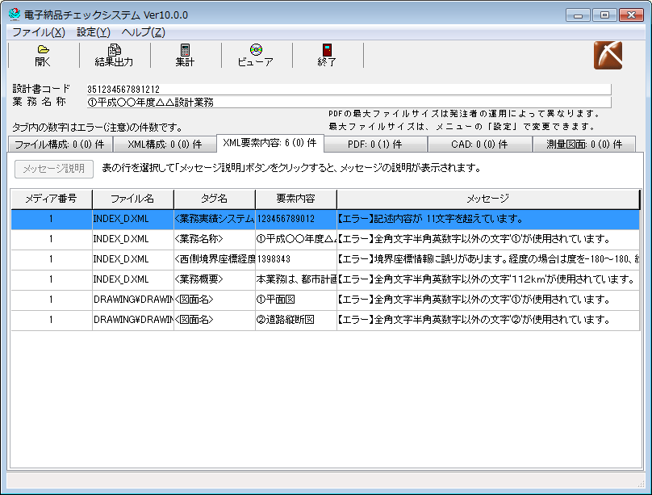
電子成果品の内容確認
チェック結果の印刷やファイル出力
電子媒体に格納されたデータの閲覧
チェックによって検出されたエラーを一覧表示
Notes:
82

Slide 84
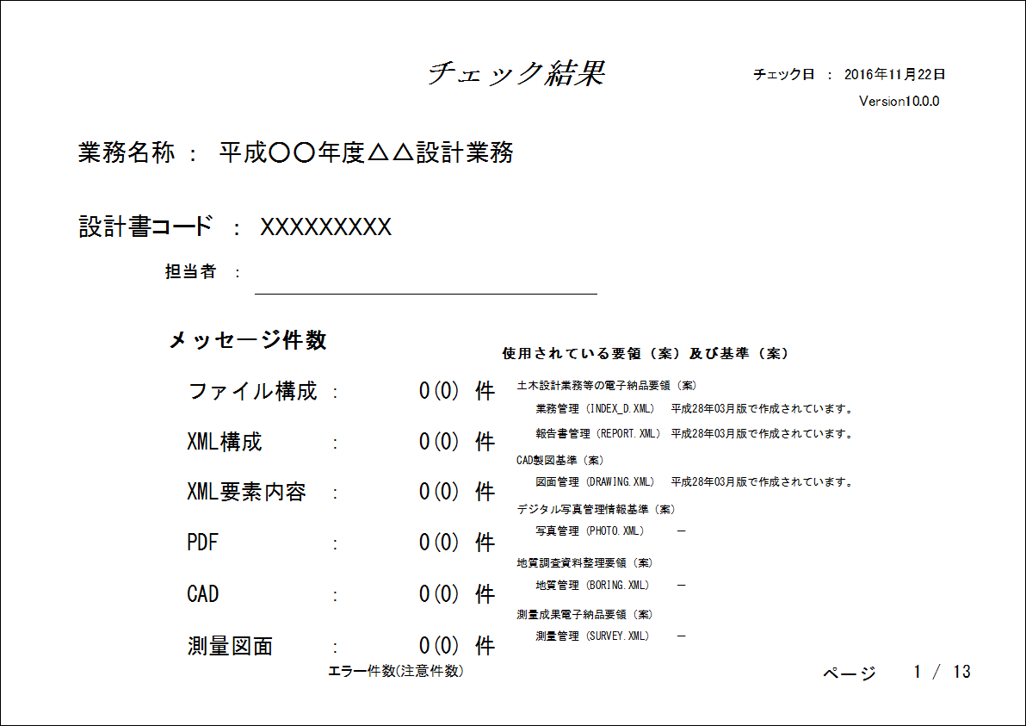
チェック結果の確認①
カッコ書きの注意件数は、（ファイルのサイズ等）
協議により必ず（0）件としなくても良い項目です。
管理技術者名を記載
エラー件数が０件であることを確認。
※検査時も検査職員と０件であることを確認。
事前協議との
整合性を確認
※電子納品チェックシステムVer10.0.0からの出力結果
Notes:
83

Slide 85
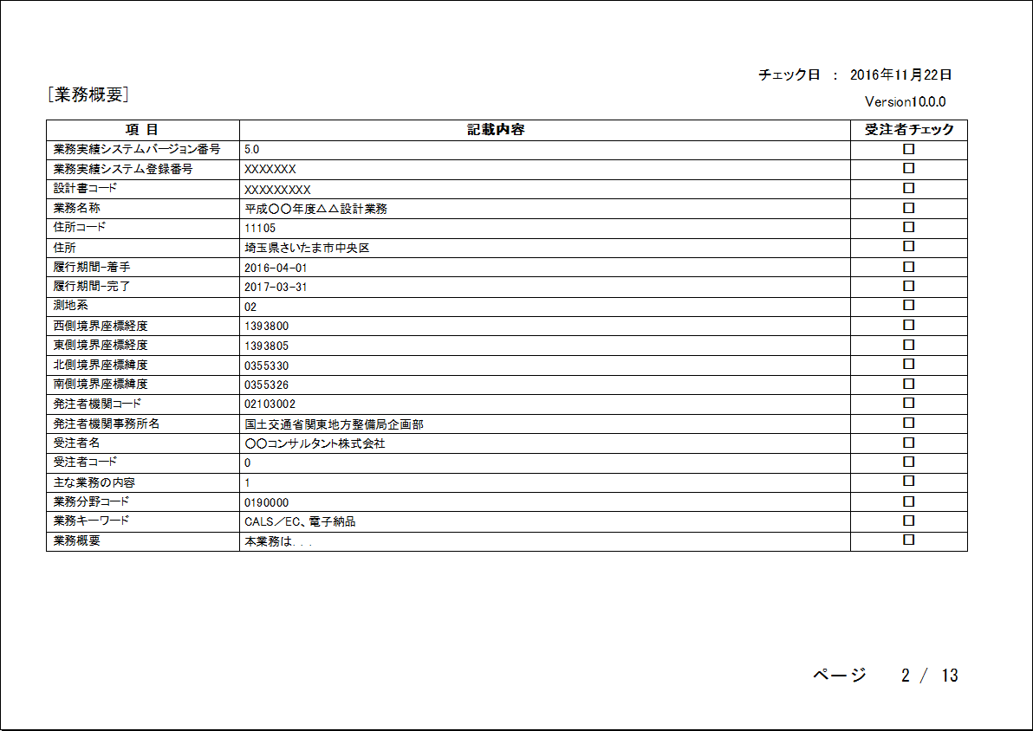
チェック結果の確認②
契約内容との
整合性を確認
※電子納品チェックシステムVer10.0.0からの出力結果
Notes:
84

Slide 86
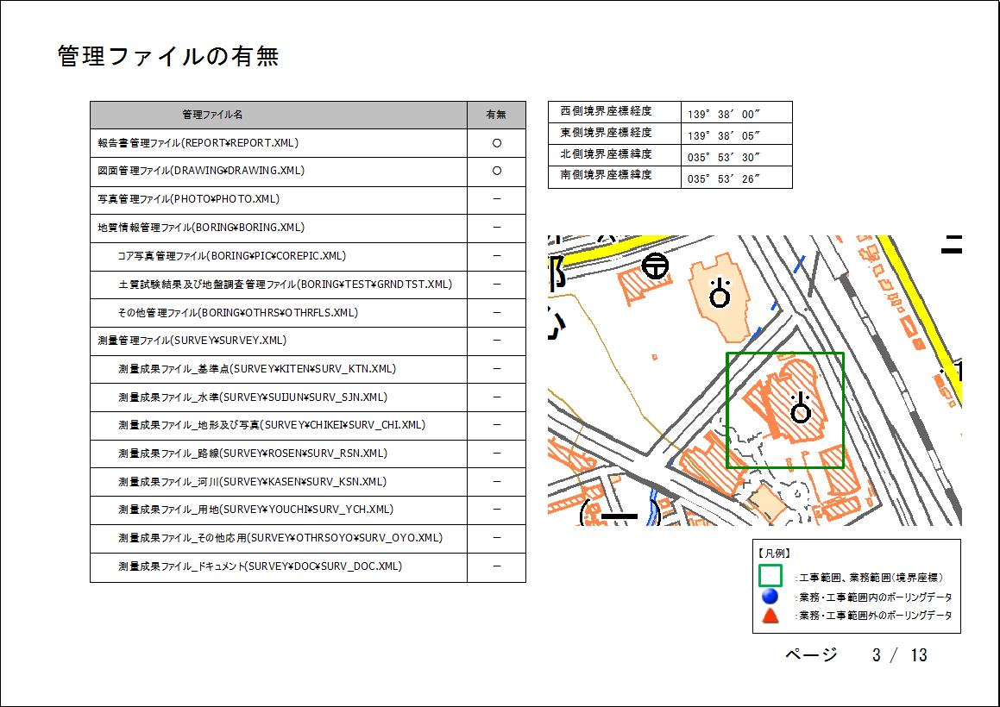
チェック結果の確認③
境界座標を確認
成果の対象となる
管理ファイル
の有無を確認
※電子納品チェックシステムVer10.0.0からの出力結果
Notes:
85

Slide 87
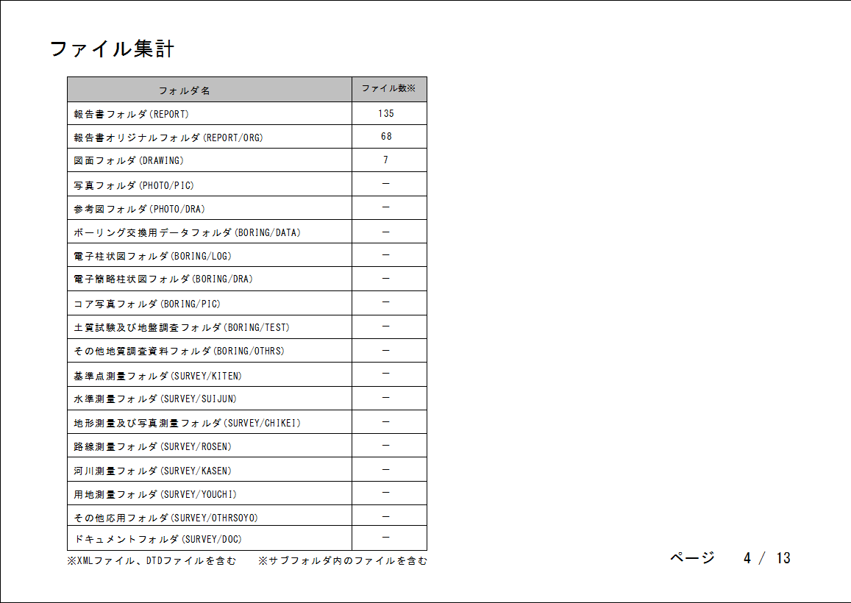
チェック結果の確認④
成果品の対象
となるファイル
の有無を確認
※チェック結果を確認後
数ファイルを目視で確認して下さい。
目視の際には各管理ファイルにスタイルシートを利用することで視認性が向上します。
※電子納品チェックシステムVer10.0.0からの出力結果
Notes:
86

Slide 88
緯度・経度のチェック
Notes:
87

Slide 89
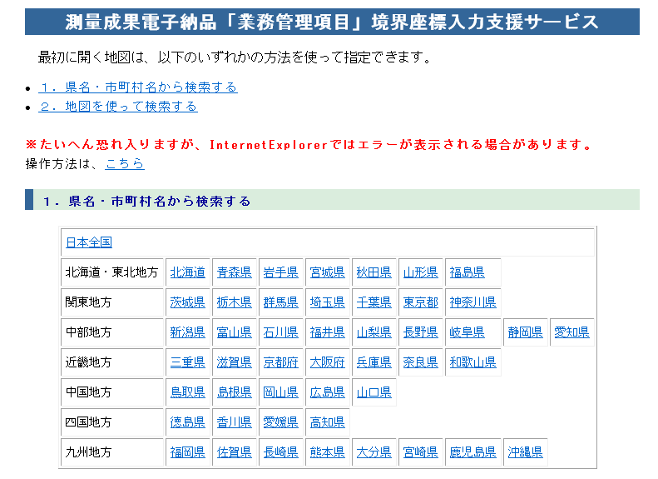
緯度・経度情報の確認
電子成果品の作成後、業務管理ファイルに記入されている経度・緯度情報について確認を行います。
測量成果電子納品「業務管理項目」境界座標入力支援サービス
http://psgsv.gsi.go.jp/koukyou/rect/index.html
電子納品運用ガイドライン 【業務編】（H28.3）より
http://www.cals-ed.go.jp/cri_guideline/
Notes:
88

Slide 90
目視によるチェック
Notes:
89

Slide 91
【業務】ポイント
①発注機関コード（事務所コード）
電子成果中の「管理ファイル（XML）」に誤った事務所コード、事務所名を入力すると誤った事務所で登録される。
②業務件名
電子成果中の「管理ファイル（XML）」に正式には「○○業務」なのに「平成○○年度○○業務」となっていることがある。
③業務番号
新契約情報管理システム（CCMS）の番号（14桁）とする。
④発注年度
発注年度は契約日の年度となります。
⑤設計図はP21形式、P2Z形式で「DRAWING」フォルダへ格納
設計図面が「DRAWING」フォルダ以外に格納されていると、電子納品保管管理システムに設計図面が登録できない。

Slide 92
図面チェックのポイント
SXFビューア等による目視確認
・チェック機能の利用も可能
・発注者は、抜き取りにより確認
（受注者は、すべてを確認する。）
電子納品チェックシステムによる チェック（ファイル名・レイヤ名チェック）

Slide 93
CADデータの確認
受注者は、すべての図面について
「CAD製図基準」に適合しているか確認します。
ｱ) 作図されている内容（データ欠落・文字化け等）
ｲ) 適切なレイヤに作図（レイヤの内容確認）
ｳ) 紙図面との整合（印刷時の見え方とデータとの同一性確認）
ｴ) 図面の大きさ（設定確認）
ｵ) 図面の正位（設定確認）
ｶ) 輪郭線の余白（設定確認）
ｷ) 表題欄（記載事項等内容確認）
ｸ) 尺度（共通仕様書に示す縮尺）
ｹ) 色
ｺ) 線
ｻ) 文字
電子納品運用ガイドライン 【業務編】（H28.3）より
http://www.cals-ed.go.jp/cri_guideline/
Notes:
92

Slide 94
電子成果品のウィルスチェック
Notes:
93

Slide 95
ウィルスチェック
ハードディスク上にある電子成果品を整理した段階で、ウイルスチェックを行います。
ウイルスチェックソフトは特に指定していません
最新のウイルスも検出できるようにウイルスチェックソフトは常に最新のデータに更新（アップデート）したものを利用します。
電子納品運用ガイドライン 【業務編】（H28.3）より
http://www.cals-ed.go.jp/cri_guideline/
Notes:
94

Slide 96
電子媒体等の確認
Notes:
95

Slide 97
電子媒体納品書の確認
電子媒体の納品時には、必ず電子媒体納品書を添付します。
電子媒体納品書 主任調査員 ○○○○殿 受注者 （住所）○○県○○市○○町○○番地 （氏名）○○コンサルタント株式会社 （管理技術者 氏名） ○○ ○○ 印 下記のとおり電子媒体を納品します。 記
業務名 | ○○○○○○業務 |  |  | 設計書コード | ○○○○○
電子媒体の種類 | 規格 | 単位 | 数量 | 納品年月 | 備考
CD-R | Joliet | 部 | 2 | 平成○年○月 | 1式
備考 主任調査員に提出 電子納品有資格者による確認済み 資格名○○○ 登録番号○○○ 氏名○○○○ 1/1：REPORT、 DRAWING、 BORINGを格納 電子納品チェックシステムによるチェック 電子納品チェックシステムのバージョン：○.○.○ チェック年月日：平成○年○月○日
電子納品有資格者※を活用
した場合に記載する
※
技術士（電気電子部門及び情報工学部門） RCE（Registered CALS/EC Expert） RCI（Registered CALS/EC Instructor） SXF技術者、地質情報管理士等
電子納品等運用ガイドライン【業務編】（H28.3）より
http://www.cals-ed.go.jp/cri_guideline/
Notes:
96

Slide 98
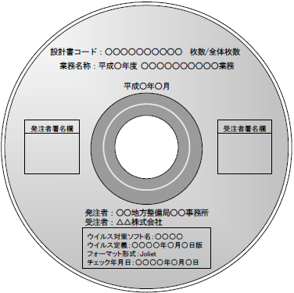
電子媒体の外観の確認①
電子媒体に破損がないことを目視確認
（1） 電子媒体のラベル面の表記
必要項目を表面に直接印刷、または油性フェルトペンで表記
ラベル面にシールを貼り付ける方法は禁止
署名欄は手書きでサインする
※必要事項が抜けていることがあるので注意すること
⇒ 電子納品CD-R （原則 2部）
①事務所内 保管用
②関東技術事務所 送付用
Notes:
97

Slide 99
電子媒体の外観の確認②
電子媒体のラベル面記載内容の確認
    (ｱ)「設計書コード」：CCMS設計書番号（14桁）を記載
    ※番号を受注者へ提示
    (ｲ)「業務名称」：契約図書に記載されている正式名称を記載
    (ｳ)「作成年月」：業務完了時の年月を記載
    (ｴ)「発注者名」：発注者の正式名称を記載
    (ｵ)「受注者名」：受注者の正式名称を記載
    (ｶ)「何枚目／全体枚数」：全体枚数と何枚目のCDであるか記載
    (ｷ)「ウイルスチェックに関する情報」
      a） ウイルスチェックソフト名
      b） ウイルス定義年月日またはパターンファイル名
      c） ウイルスチェックソフトによるチェックを行った年月日
    (ｸ)「フォーマット形式」：
    CD-Rの場合、Jolietを明記
      DVD-Rの場合、UDF（UDF Bridge）を明記
      BD-Rの場合、UDF 2.6を明記
    (ｹ)「発注者署名欄」：主任調査員が署名
    (ｺ)「受注者署名欄」：管理技術者が署名
Notes:
98

Slide 100
工事完成図書に関する提出物
受注者から提出する工事完成図書に
関する提出物は、下記となります。
電子成果品
電子成果品の印刷物（図面・台帳）
電子納品チェックシステムのチェック結果
電子媒体納品書
Notes:
99

Slide 101
7．検査の準備・検査
Notes:
100

Slide 102
成果品を提出する時期
業務の電子成果品
＜提出の時期＞完成検査前に受注者から引き渡す。
相互に内容、外観について確認する。
＜検査＞検査の際は、調査職員が検査会場へ持参

Slide 103
検査の準備
事前協議で決めた成果品（電子、紙)及び検査用の機器類を準備する。（業務は「協議で決定」、工事は「受注者」）
検査時に紙で用意する書類
事前協議にて決定した紙媒体で受検する書類を確認にする。（業務中に受発注者間で授受された書類で受検する）
検査時には、上記書類（紙媒体）を協議にて決定したものが準備する。

Slide 104
事前協議で決められた分担に従い、書類、電子媒体、機器を準備し、検査を行う。
検査
・成果品
設計成果図、地質図等のCAD データを検査する際に電子による検査が困難な場合、
発注者がA3 版程度に印刷したものを用意するか、若しくは、受注者の内部審査、照査に使用した印刷物を利用し受検します。
打合せ簿等双方で決裁等確認されたものは、それを利用して受検します。
・検査で使用する機器、ソフトウエア等
電子的な書類検査を行う場合、使用する機器、ソフトウエア等について、発注者、受注者のどちらが準備を行うか、協議により決定してください。
電子的な書類検査で用いる機器の配置例

Slide 105
8．電子納品・保管管理システム
について
Notes:
104

Slide 106
目 的
１) 納品された電子成果品のうち利用頻度の
高いもの（図面等）を直接格納する。
２) 電子成果品を一元管理する。
⇒本システムの導入により、電子化された図面等の電子成果品の「検索」や「再利用」を効率化し、
平常業務のみならず災害時における応急復旧等 の業務支援を行うことを目的としている。

Slide 107
運用方法
Notes:
106

Slide 108
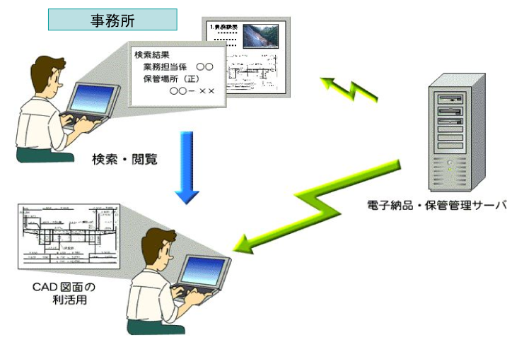
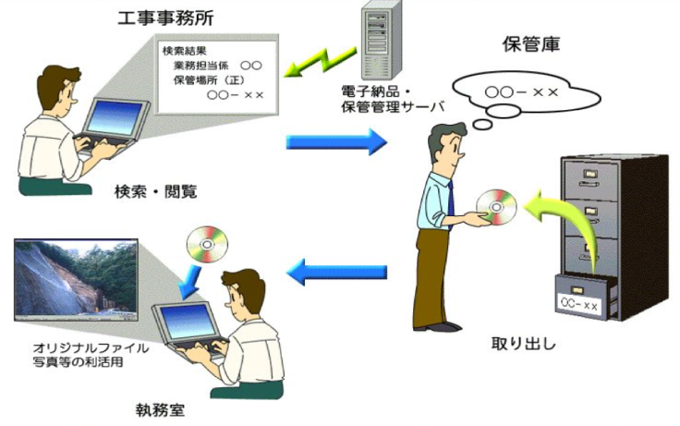
運用概要
○オンラインでの利活用
関東技術事務所では、受領した電子媒体を保管管理している。
関東技術事務所
TRABIS
その他
他システムへのデータ連携
○成果品（電子媒体）での利活用
事務所のとりまとめ担当課が事務所内で収集し、関東技術事務所に提出。その際「電子成果物一覧表」を添付。 （平成17年4月20日付け企画部技術管理課事務連絡）
※ 必ず関東技術事務所へ提出のこと。
※関東技術事務所より登録結果を報告し、電子成果品に不備があった場合には修正を依頼することがあります。
Notes:
107

Slide 109
9．事例紹介
Notes:
108

Slide 110
ＣＩＭの事例紹介
Notes:
109

Slide 111
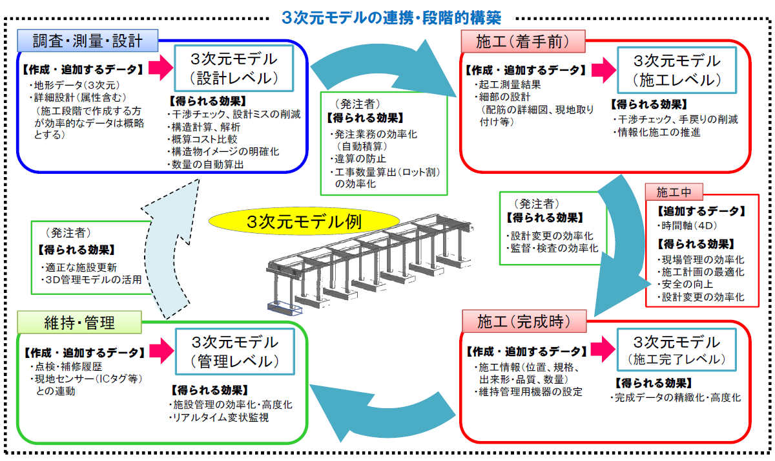
CIMの概念
横浜国道事務所

Slide 112
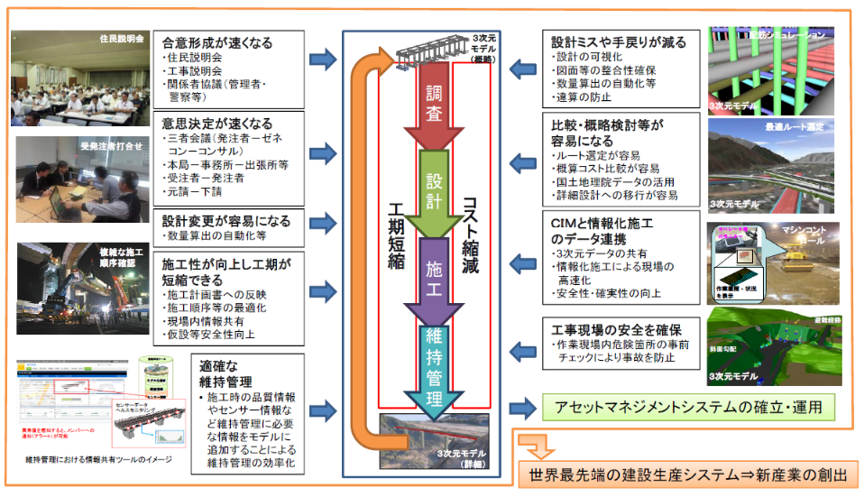
CIM導入による効果

Slide 113
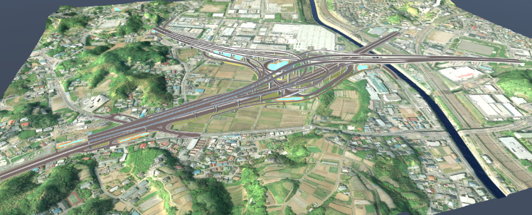

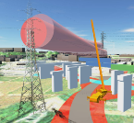
CIMの事例（設計）
横浜環状南線栄IC・JCTの形状は、インターチェンジやジャンクションの線形が輻輳する複雑な構造となっている。全国初の取組みとして大規模施設にCIM（大規模構造物の可視化）を利用することでプロジェクト全体をマネジメントする可能性を検討
図- IC・JCT鳥瞰
図-近接施設含むモデルによる可視化
① 施工計画（進捗状況）の可視化
住民説明資料としての活用を目的とし、周辺地形・環境を含めた構造物の進捗状況を可視化する。
② 円滑な関係機関協議のための可視化
既存高圧線と新設ランプ橋との隔離状況を３次元モデルにより可視化、確認する。
③ 主構造、近接施設の可視化
橋梁は主要鋼材だけではなく、補剛材等を3次元モデルに反映する。また、施工にあたり、鉄塔等の近接施設も可視化し、干渉影響ほか検討に活用する。
112

Slide 114
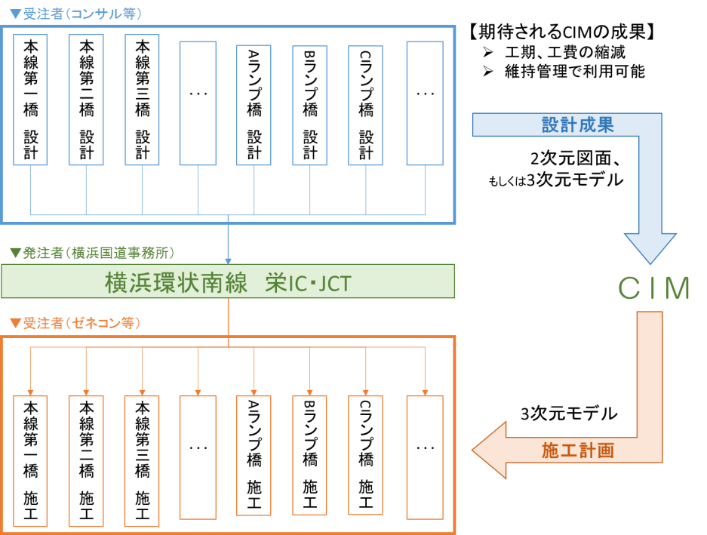
CIMの事例（横浜国道事務所）
・工区（設計者）ごとに作成されている概略設計段階のCIM（3次元形状モデル）を統合し、事業全体のマネジメントに活用している。
・設計成果から事業全体のCIM（三次元形状モデル）を構築することで、個々の事業だけでなく、周辺事業を含め全体を俯瞰した検討が可能
【成果】
①事業全体のイメージの把握 ②事業者間の連絡調整
③概略工期・工費の把握 ④維持管理にて利用可能なモデルを構築

Slide 115
CIMの導入計画（これまで）
■ＣＩＭ導入ロードマップ（H24～H28年度）
H24 | H25 | H26 | H27 | H28 | H29
ＣＩＭ試行
部分的試行による利活用・効果検証
相互フェーズでの利活用・効果検証
産学官協働によるCIM構築・課題検証（H26～H27)
ＣＩＭ導入
ガイドライン策定
(先導的導入事業)
導入ガイドラインの策定への課題整理
要領・基準
現行基準の課題整理
導入適用範囲の策定
契約方式
効果的な契約方式の検討
先導的導入事業の契約方式の策定
Ｅｘ．デザインビルド、VE、PPP・・・
インセンティブ、マネジメントフィー・・・
Ｅｘ．設計・施工一体型 （詳細設計付工事）(設計施工JV)
詳細施工計画付設計
計画-設計・施工マネジメント型・・・
契約図書
データモデル取扱検討(試行事業)
・設計業務 ・測量調査 ・工事
契約図書取扱方針の策定
維持管理
プロセス
高度な維持管理システム、法令制度等を踏まえた、
ＣＩＭ導入による管理者の業務改善の検討
老朽化社会インフラおける高度な維持管理に関する方針策定等
・社会資本老朽化対策会議
・社会資本メンテナンス戦略小委員会
・社会インフラのモニタリング技術活用推進検討委員会
教育・訓練
CIMの導入展開に伴う
公的な普及・研修制度の策定

Slide 116
CIMの検討体制（H28～）
委員会の目的
i-Constructionにおけるトップランナー施策であるＩＣＴの全面的な活用をＣＩＭを用いて推進するために、関係団体が一体となりＣＩＭの導入推進および普及に関する目標や方針について検討を行い、具体的な方策について意思決定を行うことで、ＣＩＭの施策を進めていくことを目的とする。
CIM導入推進委員会
■役割
ＣＩＭの導入推進および普及に関する目標や方針の検討、具体的な方策の意思決定
■体制
官：国土交通省（主務：技術調査課）等、学：土木学会等、産：建設業団体 等
全体統括チーム
実務者レベルでの委員会・WGの円滑な運営支援
Ⅰ CIM導入ガイドライン策定WG
Ⅱ 要領基準改定WG
実現場・業務で活用可能なガイドライン策定
ＣＩＭ導入に関わる要領基準の改定等
（他に入契制度、国際標準化等）
技術検討成果の連携・共有
ＣＩＭ全体像の検討共有
ICT導入協議会
標準化の
検討共有
国際標準化への
対応連携
標準化委員会
（JACIC)
標準化委員会
（JACIC)
CIM人材教育の
発注者支援
Ⅲ 現地での検証WG
building
SMART
International
土木学会
ＣＩＭの現地での検証、検証成果の整理

Slide 117
小黒板電子化
Notes:
116

Slide 118
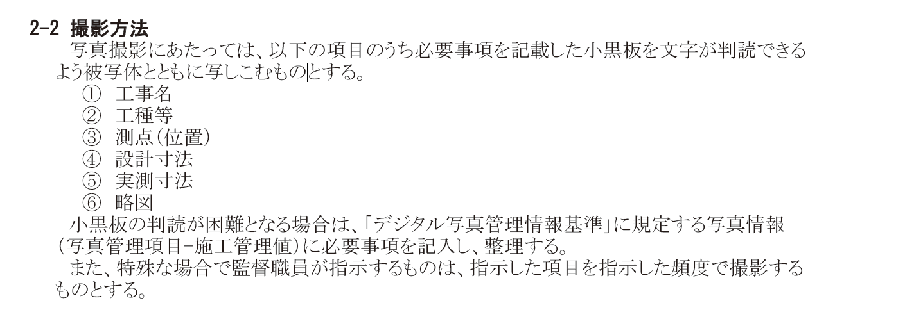
写真管理基準（案）について
H27.2.25
写真管理基準(案)H25.3では、「必要事項を記載した
小黒板を文字が判読できるよう被写体とともに写しこむ
ものとする。」と規定されている。
上記より電子小黒板の利用は不可となっているが、H25年度より電子小黒板の利用について試行が開始された。
H26年度は、全国で約50件実施
図：写真管理基準（案）H27.3
2-2撮影方法抜粋

Slide 119
工事写真データ作成のフロー
●従来の流れ
●試行時の流れ
(1) 現 場 撮 影
(1) 現 場 撮 影
1.黒板記入
1. 黒板情報の入力
2.写真撮影
2.黒板情報（追記可）+写真撮影
(2) 写 真 整 理
(2) 写 真 整 理
1.写真取込
1.写真取込
2.写真整理（情報入力）
2.写真整理（自動）
3.成果品データ出力
3.成果品データ出力
4.成果品データ提出
4.成果品データ提出
【撮影時】
・従来は、使用する黒板をその都度作成し、撮影を繰り返している。
・電子小黒板では、予め作成した黒板情報を選択することで撮影可能
【写真整理時】
・写真整理の段階では、あらかじめ写真区分・工種情報等を入力しているため設定は不要

Slide 120
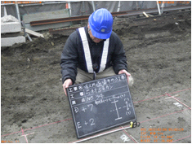
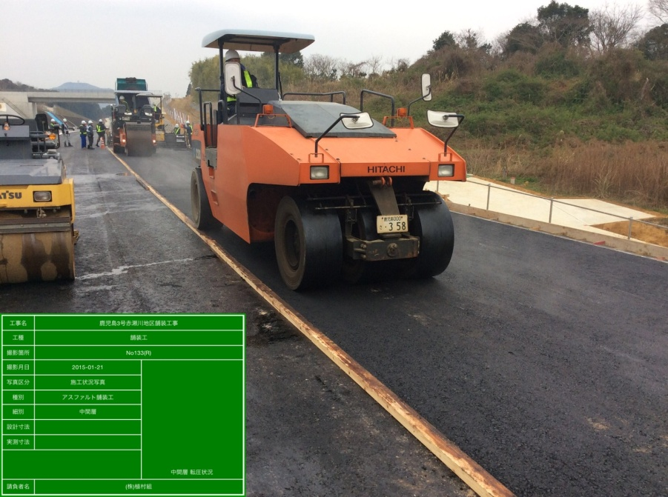
小黒板電子化の効果（現場撮影時）
●撮影時における効果
図：現在の工事写真
図：試行現場の工事写真
①従来複数の人間で撮影を行っていたが、電子小黒板を利用することで
省人数化が図れる。（黒板を持つ人+撮影者 → 撮影者のみ等）
②従来では、できない配置での黒板の表示が可能。
（狭小部や空中に表示可能）
③強風時の撮影の危険性も減少
119

Slide 121
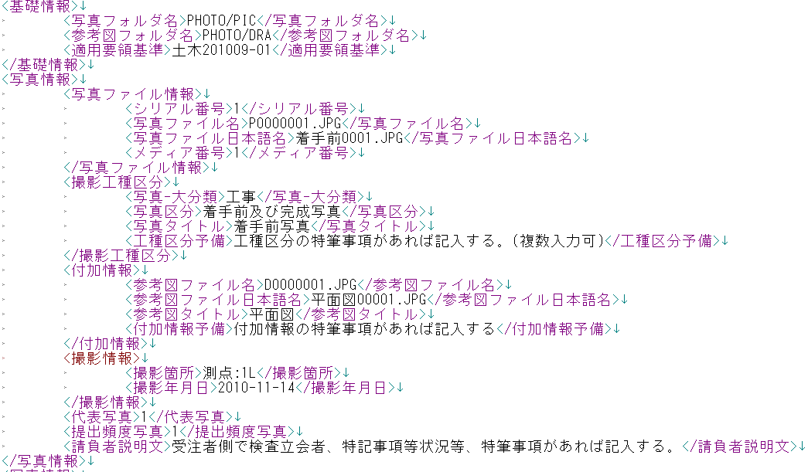
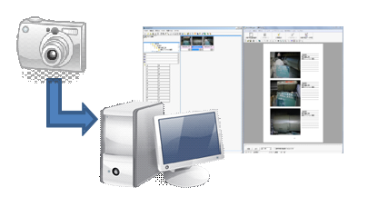
小黒板電子化の効果（写真整理時）
●写真整理時における効果
図：写真管理ファイル
【従来の方法】
写真管理ファイルの赤枠部分は、写真取り込み後、
写真管理ソフト上で操作が必要
【小黒板電子化】
赤枠内の情報は、撮影前の小黒板入力情報を基に設定（後の修正も可能）

Slide 122
試行に対する関東地方管内での現場での意見
H27.2.25
①現場撮影
・撮影時には設計値、実測値のみを入力するだけで撮影
・出来形管理帳票とのリンクに期待
・配置できなかった場所（例：狭小部）にも黒板が配置できる
・黒板を持つための人員が必要なくなる
・携帯端末の防水・防塵が必須
・タッチパネル操作のため専用の手袋の使用もしくは素手での作業となる
②写真整理
・電子成果品作成時に付与しなければならない情報が少なくて済む
・黒板を記入して写真を撮影するところから写真整理、納品に至るまで
急速に効率化が進むと感じる
現場撮影・写真整理ともに
良好な意見が得られた。

Slide 123
10．電子納品に関する質問等
Notes:
122

Slide 124
問い合わせ先
Notes:
123

Slide 125
電子納品等に関する問い合わせ
電子納品・情報共有システムに関する
質問・問い合わせ先は、下記の通りです。
質問内容 | 問い合わせ先 | 問い合わせ方法
技術的な質問 | 電子納品 ヘルプデスク | メール （helpdesk@cals-ed.go.jp）
電子納品ヘルプデスクでは、過去の問い合わせについてQ&Aとして公開しております。ご質問の前にキーワード等で検索すると回答が得られることがあります。（http://www.cals-ed.go.jp/inq_qanda/）

Slide 126
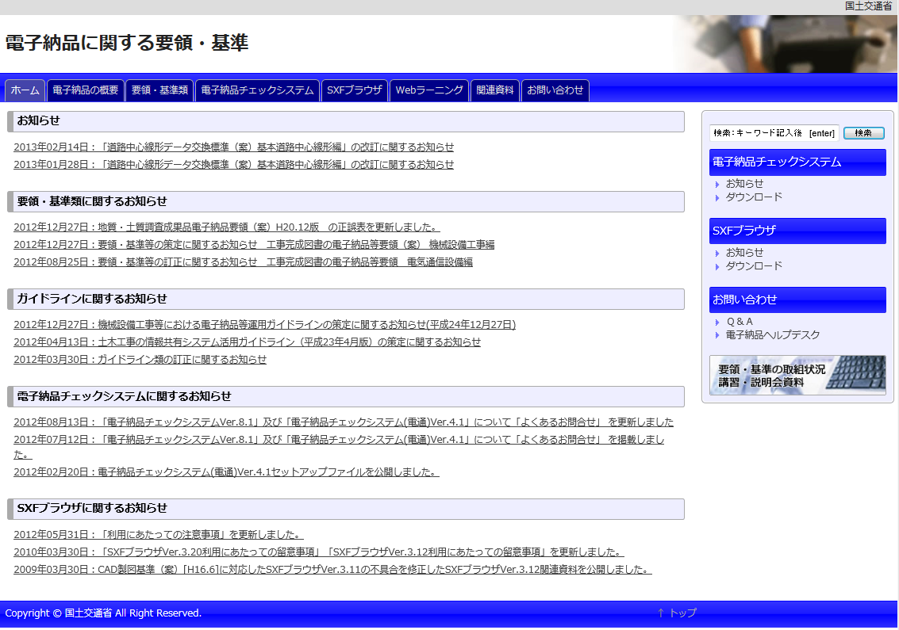
問い合わせ先①
国土交通省 電子納品Webサイト
http://www.cals-ed.go.jp/
要領・基準・
ガイドライン類
XML、DTDファイル
図面作成例
Q&A、ヘルプデスク
チェックシステム
等
Notes:
125

Slide 127
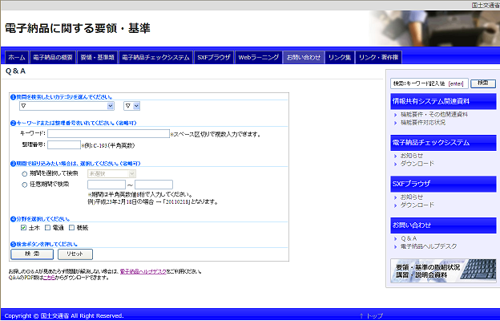
問い合わせ先②
国土交通省電子納品Webサイトには、メールで質問受付・回答
するヘルプデスクや、過去のQ＆A検索のページがある
→エラー回避策の宝庫
http://www.cals-ed.go.jp/inq_qanda/

Slide 128
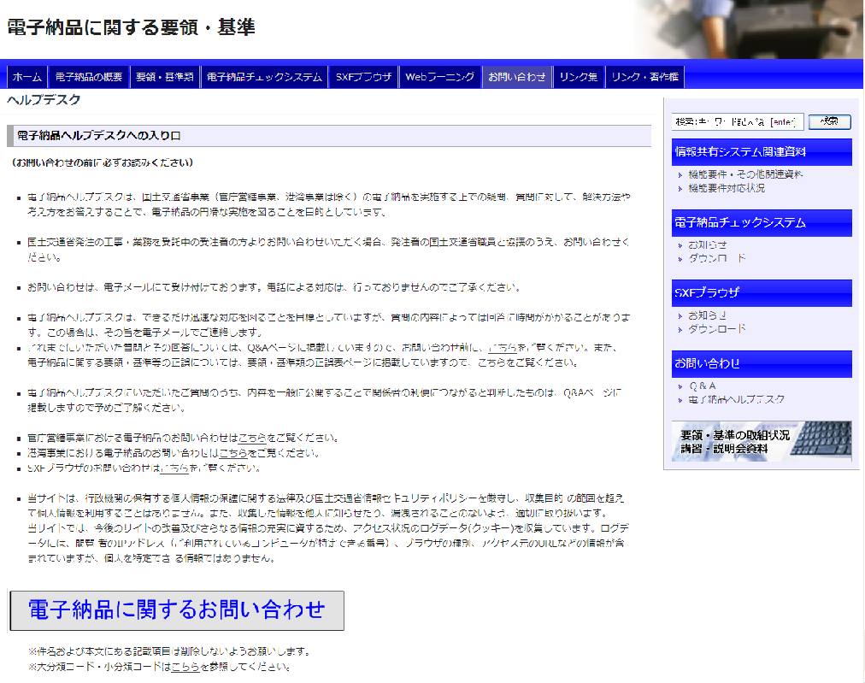
問い合わせ③
Q&Aのページを見ても解決しない場合は
電子納品ヘルプデスクを利用
・ 国土交通省事業（官庁営繕事業、港湾事業は除く）の電子納品を実施する上での疑問、質問に対して、解決方法や考え方についてメールで質問ができます。
・ 国土交通省発注の工事・業務を受託中の受注者の方がお問い合わせいただく場合には、発注者の国土交通省職員と協議のうえ、お問い合わせをお願いします。
http://www.cals-ed.go.jp/inq_helpdesk/

Slide 129
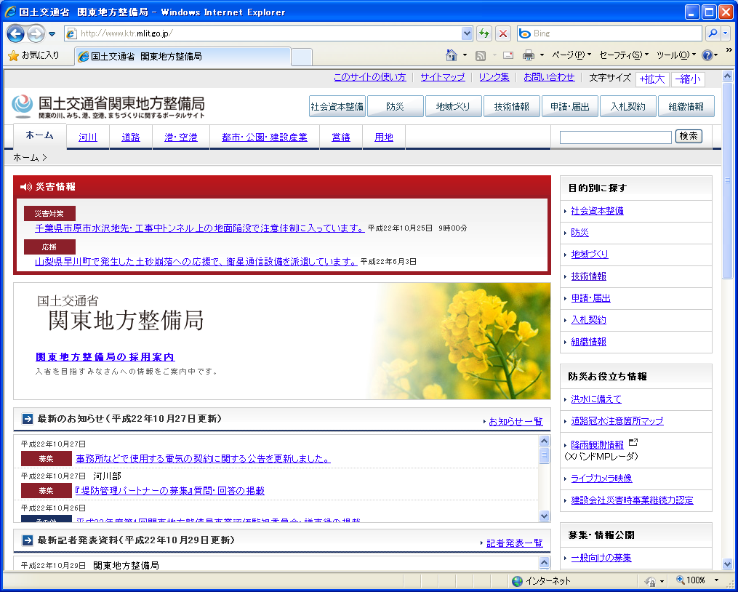
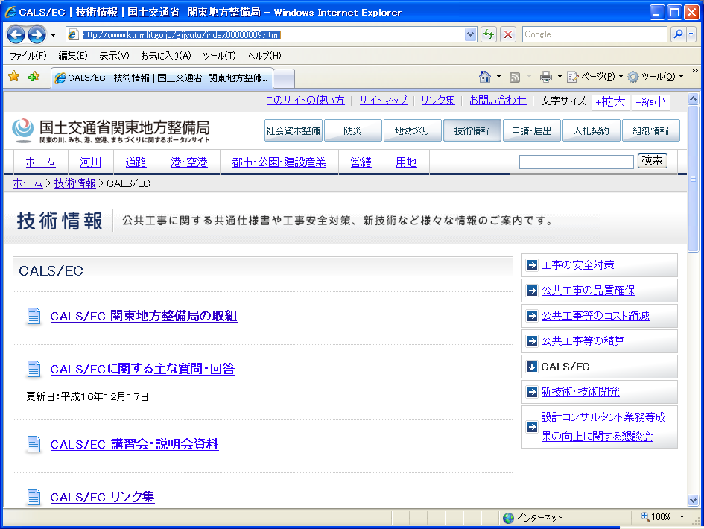
問い合わせ④
関東地方整備局のWebサイト
（http://www.ktr.mlit.go.jp/）
CALS/ECに関する
関東地方整備局の取組
トップ ＞ 技術情報 ＞ CALS/EC
（http://www.ktr.mlit.go.jp/gijyutu/index00000009.html）
Notes:
128

Slide 130
ご清聴ありがとうございました。
Notes:
129

